Slide 1
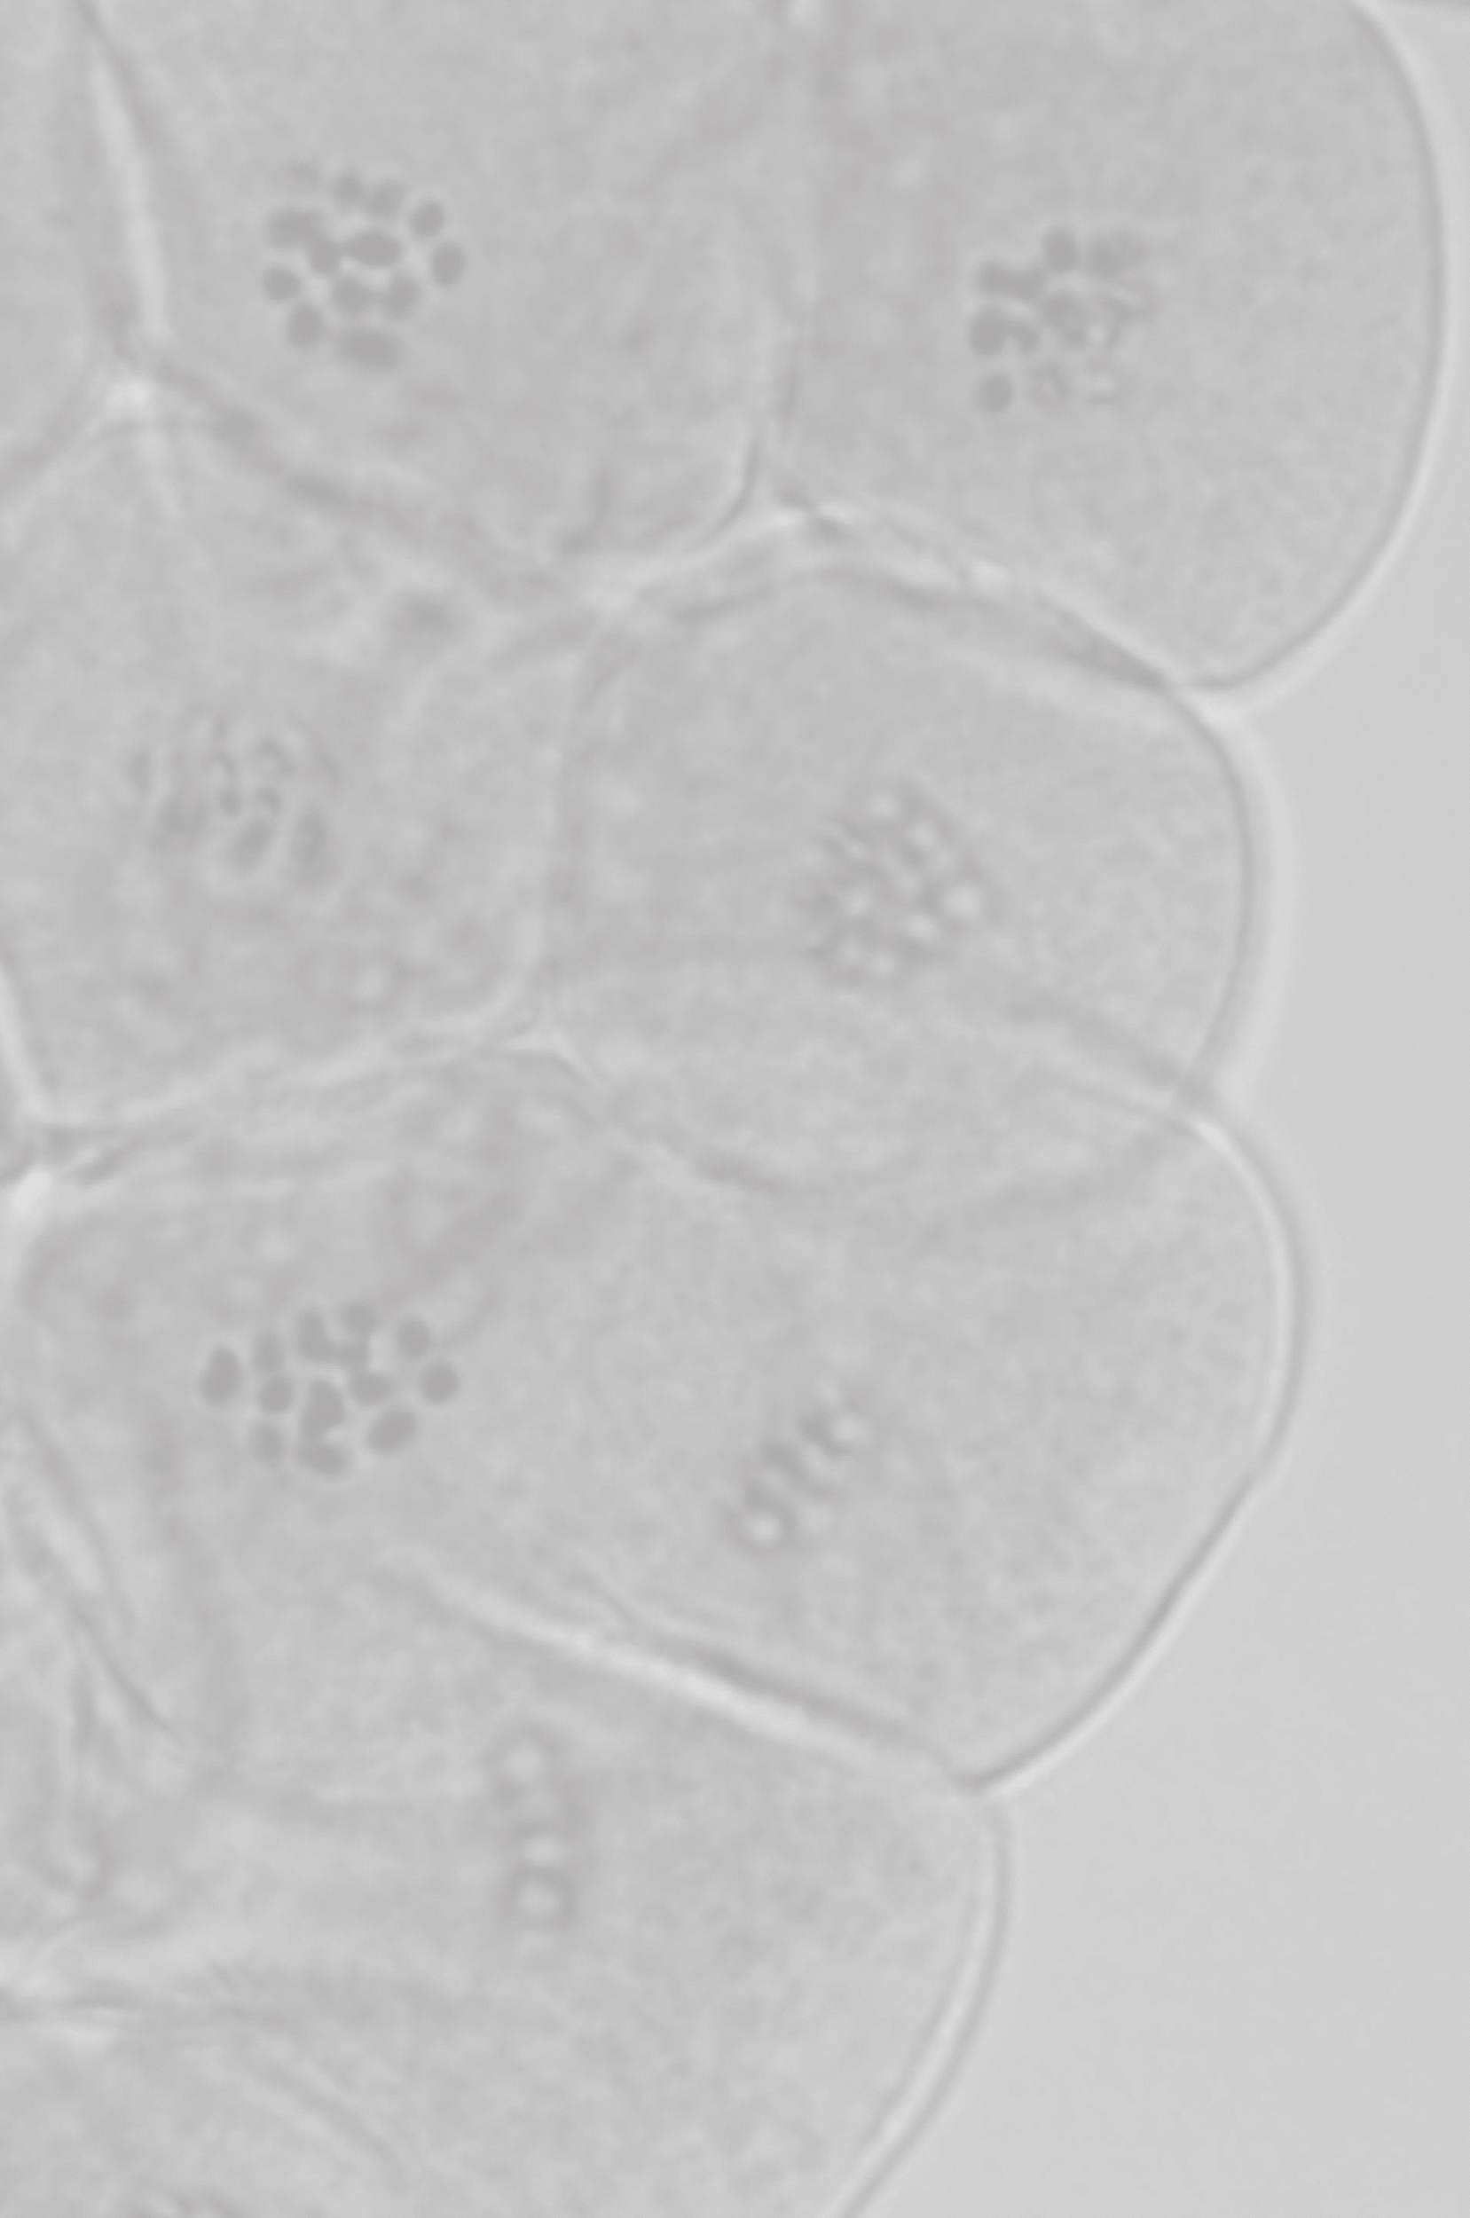

1
Chromosomal evolution and its relationship with diversification patterns in angiosperms
A macro and microevolutionary approach through the hyperdiverse family of the sedges
José Ignacio Márquez Corro
Jun. 2021
Directores
Marcial Escudero Lirio
Santiago Martín Bravo
Dept. Biología Molecular e Ingeniería Bioquímica
Universidad Pablo de Olavide
Notes:
Buenas días. En primer lugar, quería agradecer a los miembros del tribunal haber accedido a evaluar esta tesis doctoral. También agradecer a mis directores Marcial y Santi por su supervisión, así como a todas las personas que han ayudado a la realización de la misma.
La defensa se realizará mayoritariamente en castellano, y para poder optar a la mención internacional las conclusiones serán expuestas en inglés.
Con el permiso del tribunal, voy a proceder a la defensa de mi tesis doctoral titulada “Evolución cromosomática y su relación con patrones de diversificación en angiospermas: un acercamiento macro y microevolutivo a través de la hiperdiversa familia de las ciperáceas”

Slide 2
2
Thesis outline
Chapter 1. Introduction
Chapter 2. Holocentric chromosome evolution
Chapter 3. Holocentric vs. monocentric diversification rates
Chapter 4. Modes of chromosome number evolution in Cyperaceae
Chapter 5. Chromosome number evolution in Carex
Chapter 6. General discussion and conclusions
Notes:
La tesis está dividida en seis capítulos, que están enfocados de mayor a menor escala evolutiva, siendo el primero una introducción a los cromosomas holocéntricos, y el último una discusión general, donde también incluyo las conclusiones de la tesis.

Slide 3

3
Aims
What are holocentric chromosomes?
Types of holocentric meiosis
Significance in evolution
Chapter 1
Notes:
En el primer capítulo se explican las diferencias entre cromosomas holocéntricos frente a los monocéntricos. Además se comenta la importancia evolutiva de estos cromosomas.

Slide 4
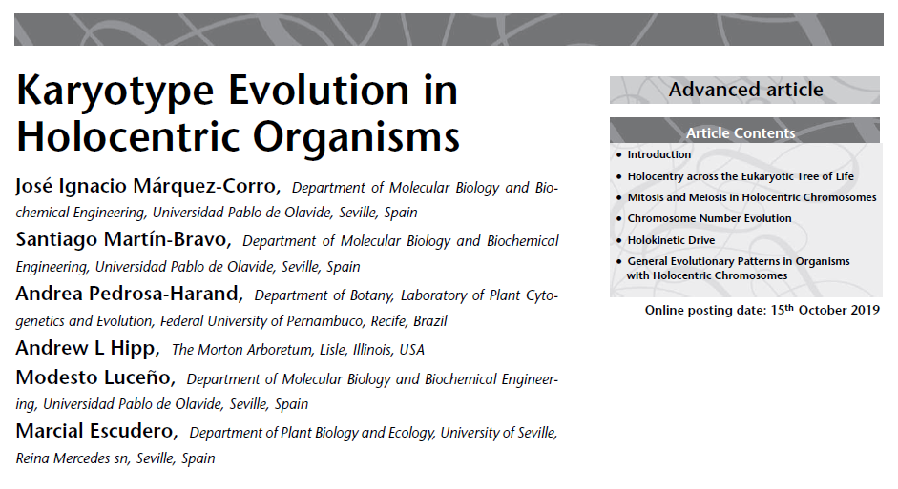
4
1
Publication
Notes:
Este capítulo fue publicado como parte de la Enciclopedy of Life Sciences en 2019

Slide 5
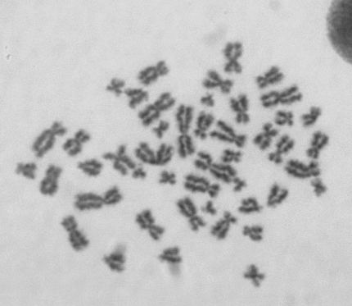
5
1
Introduction
Monocentric chromosomes
Present a single centromeric region
Centromere
Rich in repetitive sequences
Rich in condensine proteins
Picture: Archive (Josef Reischig)
Homo sapiens (2n=46)
Notes:
Antes de pasar a explicar los cromosomas holocéntricos, vamos a ver brevemente las características de los cromosomas más típicos, que son los monocéntricos.
Estos cromosomas tienen un único centrómero, que es una región que contiene una elevada cantidad de secuencias repetitivas. Esta región de los cromosomas está caracterizada por presentar una mayor abundancia de un conjunto de proteínas denominadas condensinas, que la hacen estar más compactada y, le confiere el aspecto de “X” al cromosoma durante la metafase. Por tanto, veríamos claramente una constricción primaria, como se puede observar en esta imagen del cariotipo humano.

Slide 6
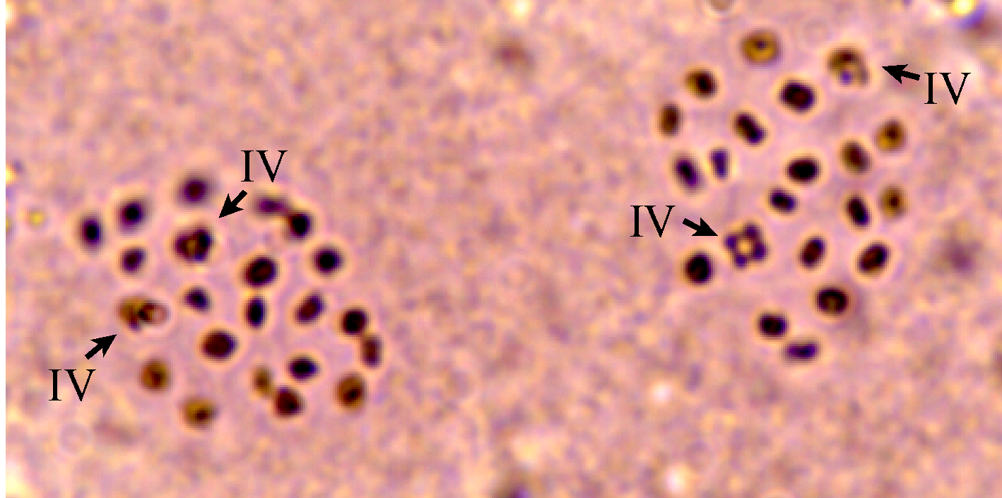
6
1
Introduction
Monocentric chromosomes
Present a single centromeric region
Holocentric chromosomes
Multiple centromeric regions along the chromosomes
Picture: M.Luceño
Chrysitrix capensis (2n=46)
Picture: Archive (Josef Reischig)
Homo sapiens (2n=46)
Notes:
Los holocéntricos son aquellos que, como su nombre indica, presentan estas regiones centroméricas a lo largo de todos los cromosomas. En este caso, como podemos ver en la imagen, sería imposible reconocer una constricción primaria observando el cariotipo, que está mucho más condensado por presentar múltiples centrómeros activos, al menos durante la mitosis.

Slide 7
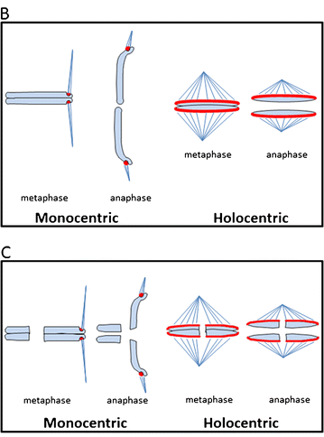
7
1
Introduction
Monocentric chromosomes
Chromosome rearrangements are unusual
Fusion / fission
Dicentric chromosomes
Loss of acentric fragments
Holocentric chromosomes
Chromosome rearrangements are frequent
Fusion / fission
Fragment conservation (presence of centromeres)
Decrease / increase in chromosome number
Melters et al. 2012
Notes:
Comparando ambos tipos de cromosomas, los monocéntricos tienen menos reajustes cromosomáticos que los holocéntricos.
Además, cuando se produce una fusión en un cromosoma monocéntrico pueden producirse cromosomas con dos centrómeros funcionales, lo que impide una correcta segregación durante la meiosis, así como la pérdida de los fragmentos que no tienen centrómero. En un evento de fisión, también se perderían estos fragmentos.
En cambio, por las adaptaciones de las meiosis holocéntricas, el material genético no se ve afectado por las fusiones, ya que solo se estarían formando cromosomas más grandes.
Por otra parte, en un evento de fisión, la presencia de múltiples centrómeros en los holocéntricos les confiere la posibilidad de mantener todo el material genético, pero aumentaría el número de cromosomas.

Slide 8
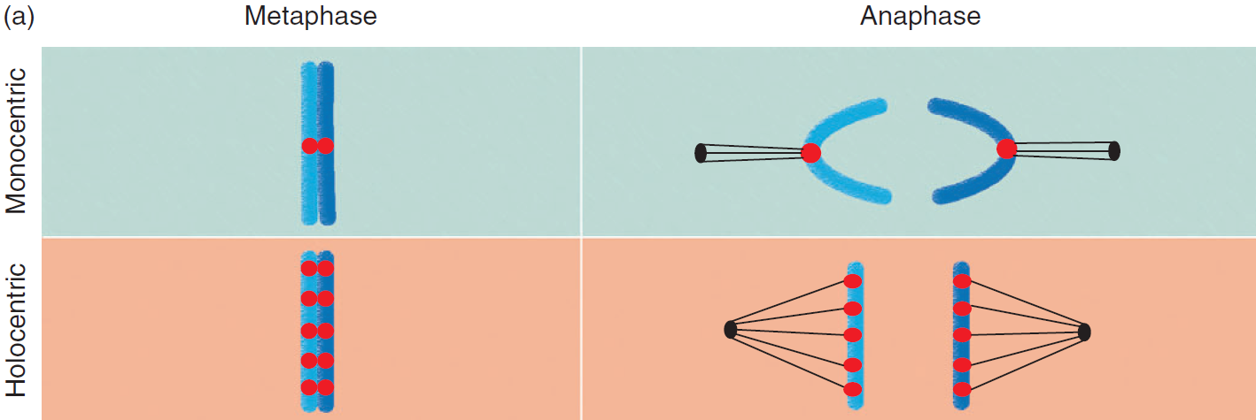
8
1
Introduction
Mitosis in monocentric and holocentric chromosomes
Notes:
Ahora vamos a comparar la división celular en ambos tipos de cromosomas.
En primer lugar, se ha visto que la mitosis no supone ningún problema para los cromosomas holocéntricos. Se dividirían de forma similar a los monocéntricos, con la diferencia de que migrarían casi en paralelo a los polos opuestos, sin la forma de “V” que veríamos en una anafase monocéntrica.

Slide 9
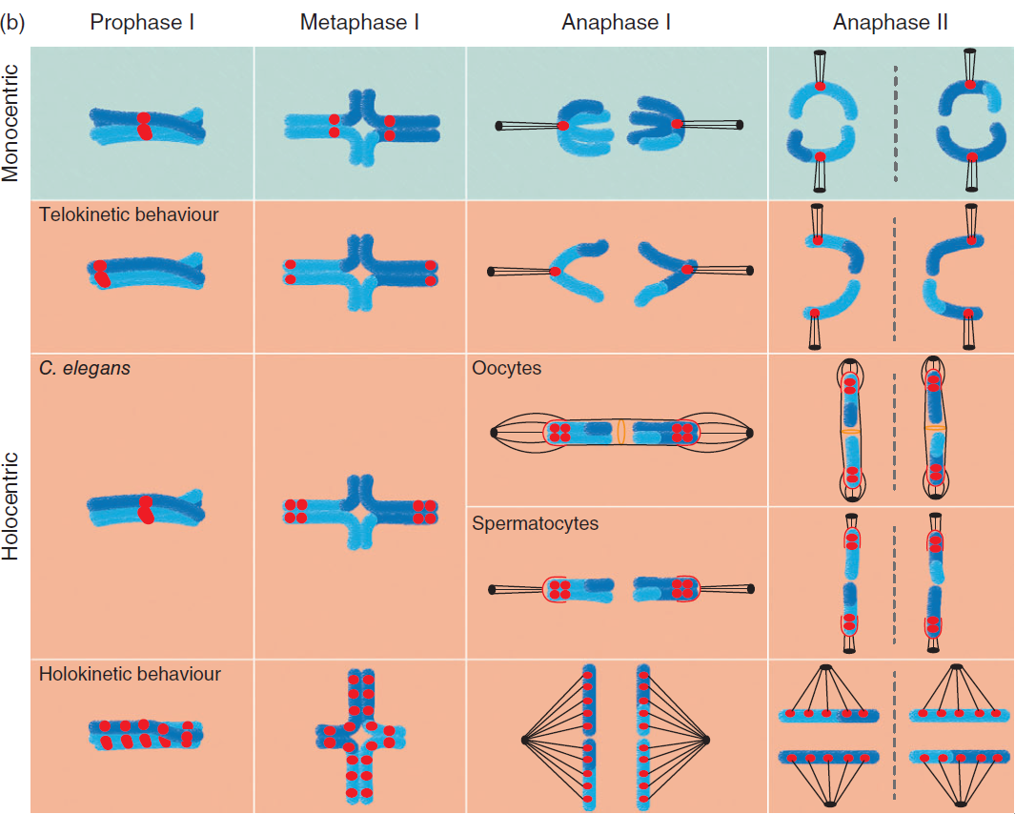
9
1
Introduction
Meiosis in monocentric chromosomes
Recombination /
Crossover
Splitting of
chromosomes
Splitting of
sister chromatids
Notes:
En cuanto a la meiosis, ya sabemos cómo funciona en cromosomas monocéntricos, donde se darían sobrecruzamientos, se dividirían los cromosomas homólogos, y luego las cromátidas.

Slide 10
10
1
Introduction
Meiosis in holocentric chromosomes
Notes:
Sin embargo, hay diferentes mecanismos desarrollados por los organismos holocéntricos para superar los problemas en su división. Esto se debe a que, si un cromosoma holocéntrico con todos sus centrómeros funcionales tuviese un sobrecruzamiento, tomaría una forma de cruz de la que tirarían los microtúbulos hacia los polos desde diferentes direcciones, produciendo una segregación aleatoria del material genético o la rotura del cromosoma.

Slide 11
11
1
Introduction
Meiosis in holocentric chromosomes
Kinetochoric
restriction
Inverted meiosis
Notes:
Algunas de las adaptaciones que se han observado son, normalmente, de dos tipos:
Telocinéticas: Se caracterizan por asemejarse a las meiosis monocéntricas. En este caso la adaptación consiste en reducir la actividad de la placa cinetocórica a las regiones terminales de los cromosomas.
Holocinéticas: En este caso, todos los centrómeros estarían activos y tendrían asociada actividad cinetocórica. Para evitar la rotura de los cromosomas, éstos rotan 90º en la primera metafase, haciendo que sean las cromátidas hermanas, y no los cromosomas, los que se separan primero. Sería en la segunda metafase donde los cromosomas se separan. Por ello se denomina meiosis invertida o meiosis postreduccional.
También hay otros casos, como el de los nematodos, donde se regionaliza la actividad centromérica y el cinetocoro toma forma de copa. Además, se forma un anillo de cromocinesina en los oocitos que empuja a los cromosomas a los polos. También se han registrado algunos casos en mariposas y escorpiones de meiosis aquiasmaticas donde los cromosomas no tienen sobrecruzamientos.

Slide 12
12
1
Introduction
Meiosis in holocentric chromosomes
Monocentric-like
‘Truly’ holokinetic
Notes:
De estos mecanismos, cabe destacar que algunos casos, como el que implica la reducción de la actividad cinetocórica a una única región imita el comportamiento de los cromosomas monocéntricos. Por tanto, que se pueda observar una constricción primaria en meiosis no es indicativo de que los cromosomas solo tengan una región centromérica. Esta asunción ha podido subestimar la cantidad linajes holocéntricos de forma histórica.

Slide 13
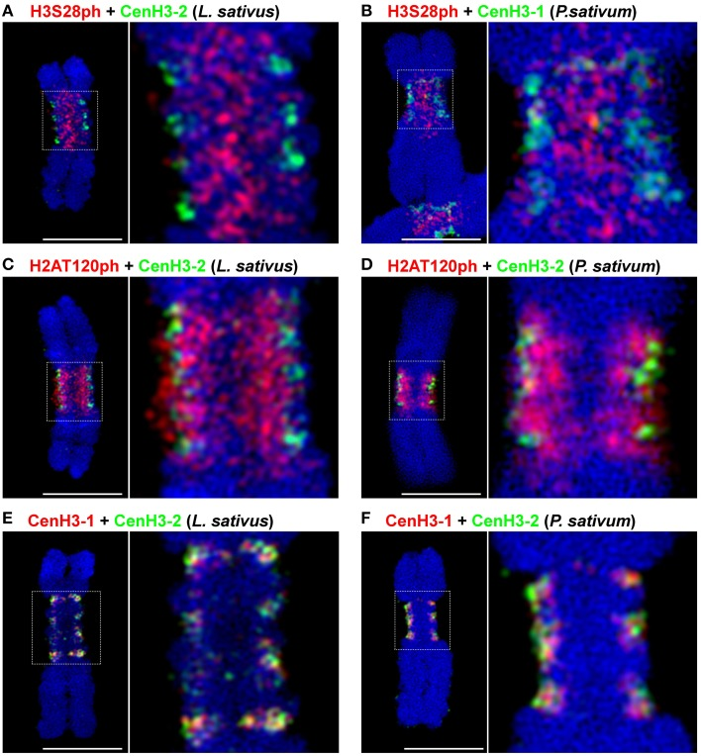
13
1
Introduction
Even rarer chromosome type
Polycentric chromosomes
ca. 5 centromeres clustered together
Lathyrus and Pisum (Fabaceae)
Neumann et al. 2016
Notes:
Además, recientemente se ha descrito un nuevo tipo de cromosoma que podría considerarse intermedio entre monocéntricos y holocéntricos. Para Lathyrus y Pisum, dos géneros de fabáceas, se han descubierto varias regiones centroméricas muy próximas, formando un grupo de ca. 5 centrómeros juntos en cada cromosoma.
Esto muestra cómo el conocimiento sobre la presencia de centrómeros y su arquitectura requiere todavía de mucho estudio.

Slide 14

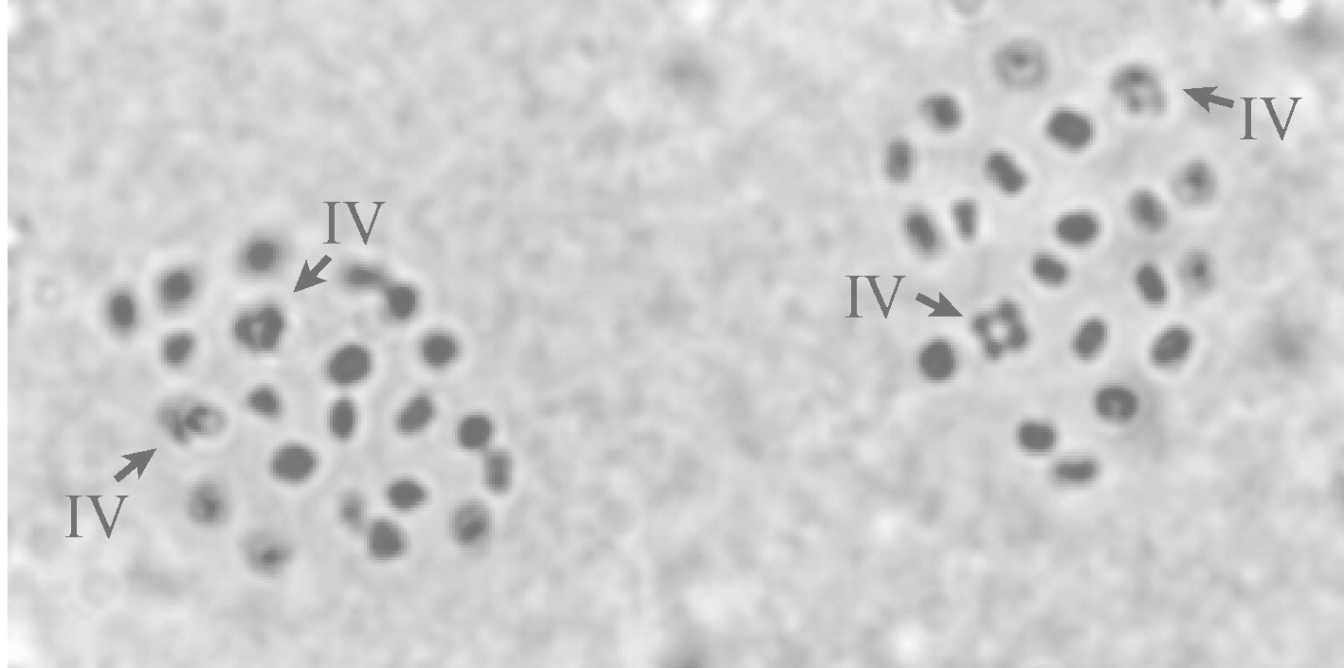
14
1
Introduction
Significance in evolution
Holocentric chromosomes imply a safeguard for genome
Chrysitrix capensis (2n=46)
Notes:
Los cromosomas holocéntricos pueden haber sido muy relevantes en la evolución de algunos grupos de eucariotas.
En primer lugar, porque permiten conservar la información genómica ante cualquier reajuste cromosomático.

Slide 15
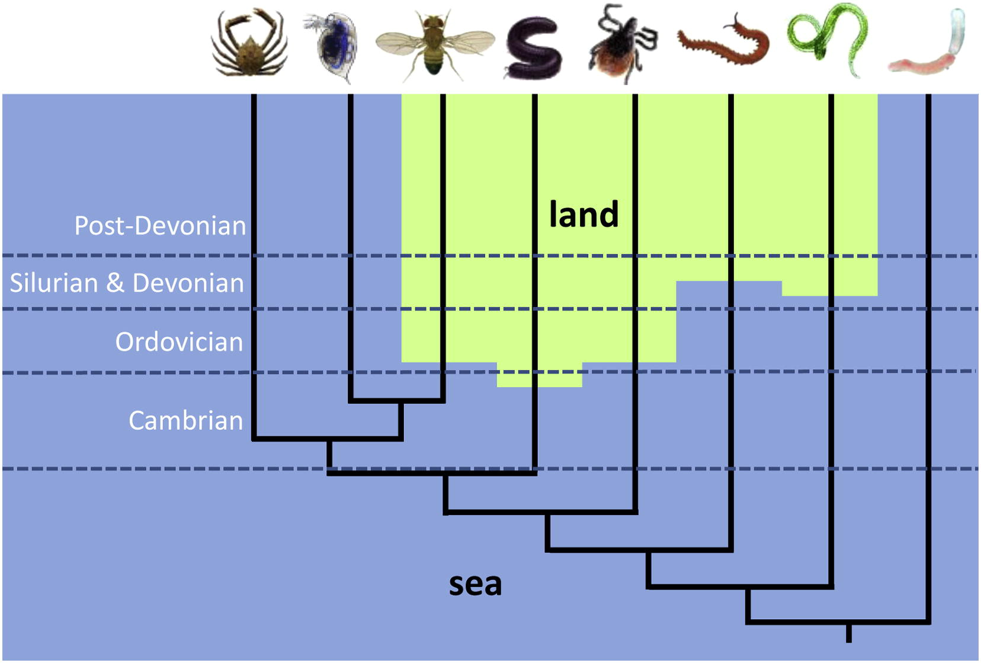
15
1
Introduction
Significance in evolution
Holocentric chromosomes imply a safeguard for genome
Early terrestrial ecosystems colonization
Chrysitrix capensis (2n=46)
Rota-Stabelli et al. 2013
Notes:
Y especialmente, dada su capacidad para mantener el genoma ante ecosistemas más extremos, como aquellos en los que la radiación es un factor importante. Es por ello que se considera una ventaja evolutiva de cara a la temprana colonización de los ecosistemas terrestres por invertebrados, cuando no había cobertura vegetal que protegiese de los rayos ultravioletas del sol.

Slide 16

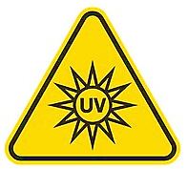
16
1
Introduction
Significance in evolution
Holocentric chromosomes imply a safeguard for genome
Early terrestrial ecosystems colonization
Adaptive in mountain summits where higher UV occurs
Chrysitrix capensis (2n=46)
Rota-Stabelli et al. 2013
Notes:
Así como para zonas de alta montaña donde la capacidad de soportar la radiación también es una adaptación necesaria.

Slide 17
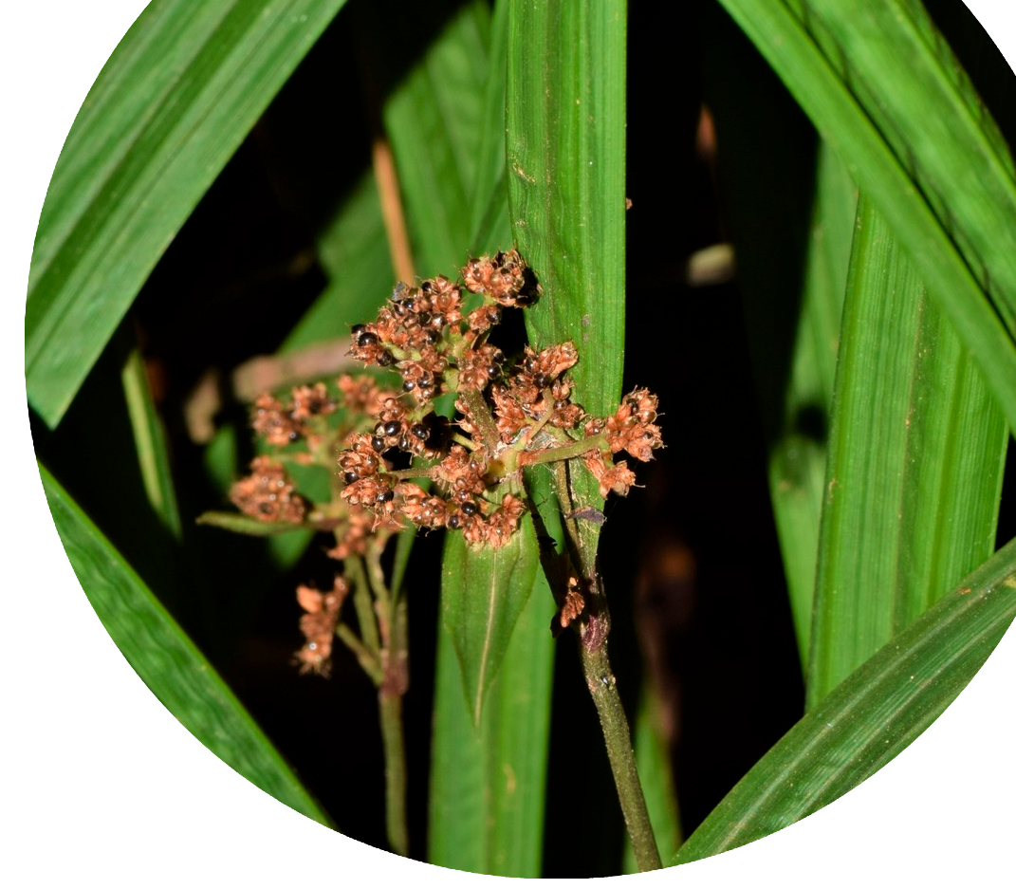
17
Aims
Are holocentric chromosomes an ancestral or derived character?
Transitions between monocentry and holocentry
Chapter 2
Notes:
En este segundo capítulo, estudiamos la ancestría del carácter holocéntrico, así como las transiciones hacia y desde la monocentría en la filogenia de los eucariotas

Slide 18
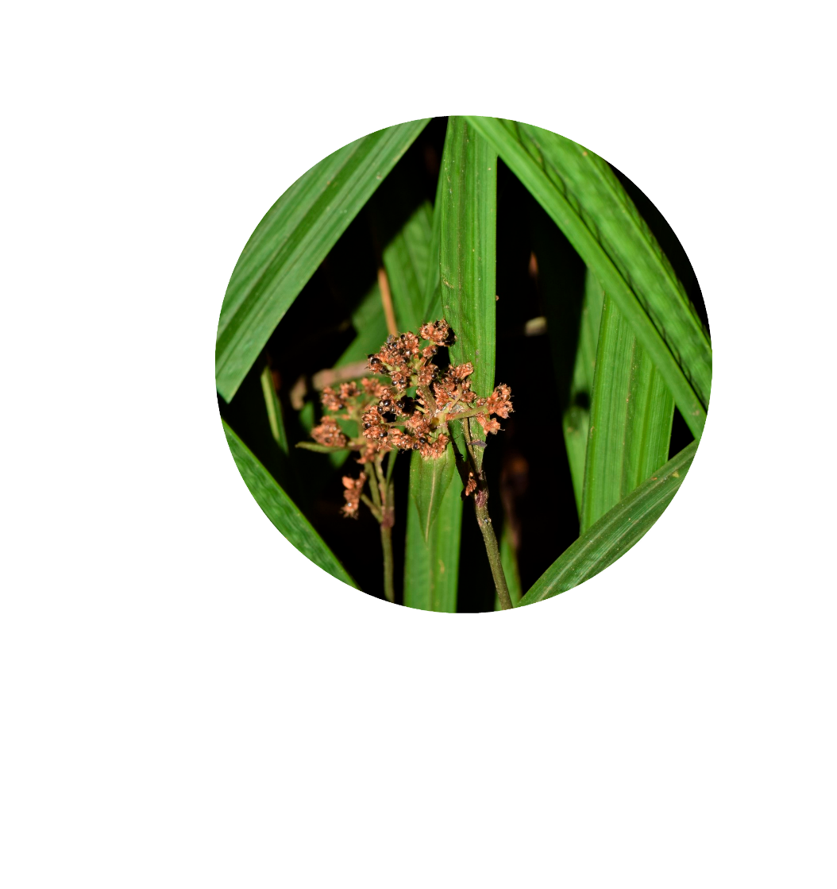
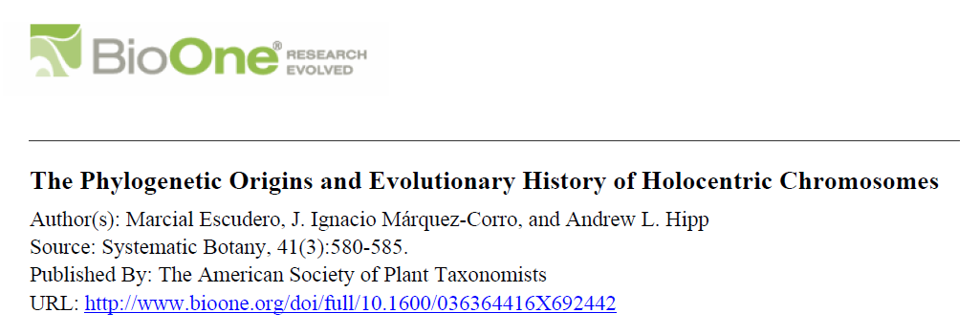
18
2
Publication
Notes:
Este capítulo fue publicado en Systematic Botany en 2016

Slide 19
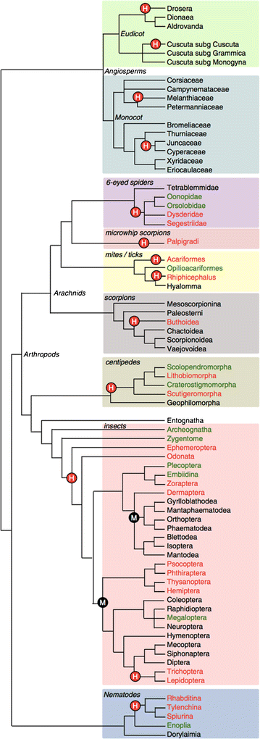
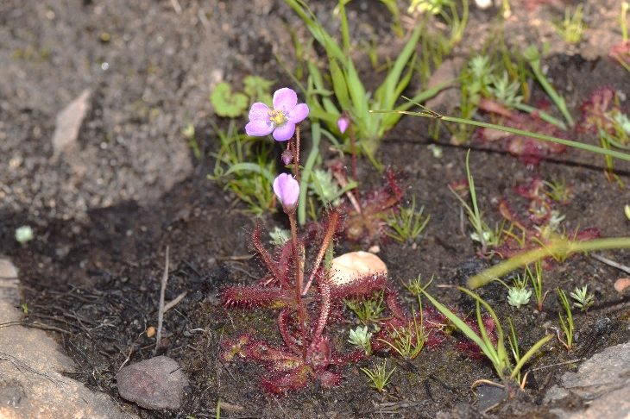
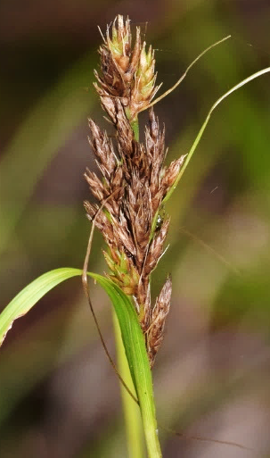
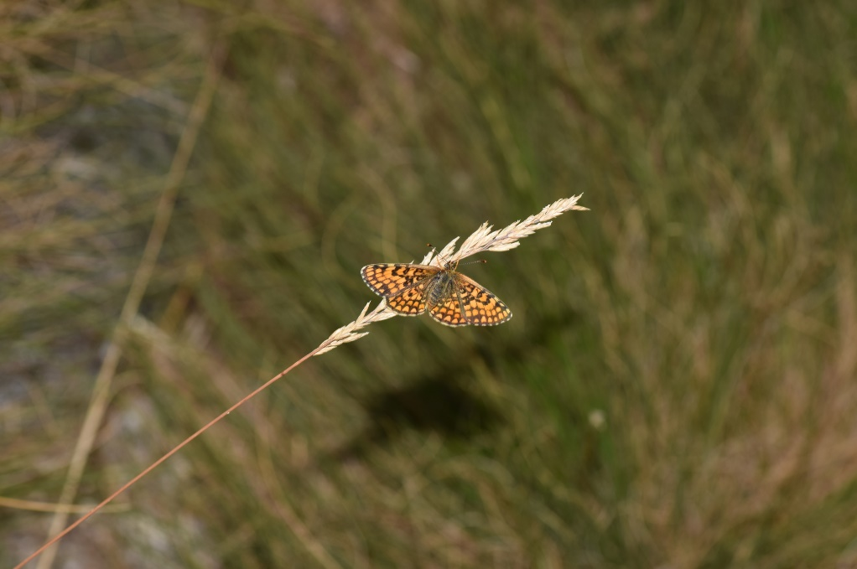
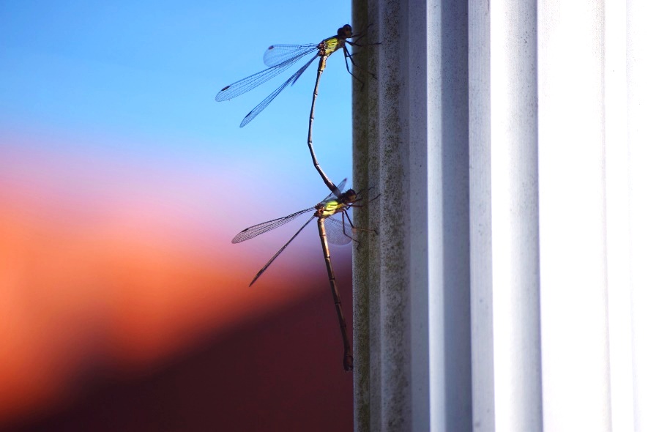
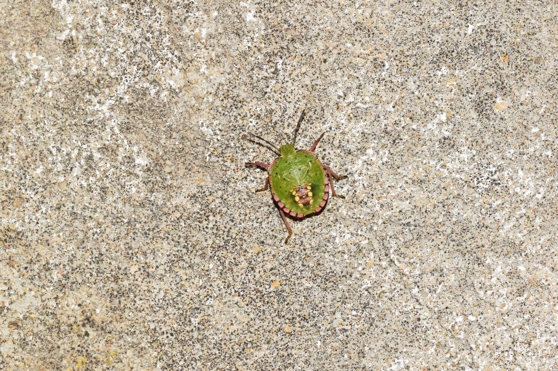
19
2
Introduction
>370.000 holocentric species, 18 lineages!
(20% of eukaryotes)
Magnoliids
1. Myristica fragrans (nutmeg)
Eudicots
2. Drosera (sundews)
3. Cuscuta (dodders)
Monocots
4. Chionographis (Melanthiaceae)
5. Cyperaceae (sedges) +
Juncaceae (rushes)
Animals
6. Nematoda (roundworms)
7. Peripatidae (velvet worms)
8. Dysderoidea (six-eyed spiders)
9-10. Chilopoda (centipedes)
11. Acariformes (mites)
12. Ixodidae (Rhipicephalus)
13. Buthoidea (scorpions)
12-18. Hexapoda (9 orders)
Carex ramosa
Drosera trinervia
Euphydryas sp.
Chalcolestes viridis
Nezara viridula
Melters et al. 2012
Notes:
Actualmente, se considera que los cromosomas holocéntricos están presentes en, al menos, 18 linajes de animales y plantas. Sin embargo, podrían darse en un número mayor de eucariotas, dado que no es una característica tan fácil de identificar. Como ya he comentado, que tengan una constricción primaria en meiosis no significa que sean monocéntricos.
Algunos de los grupos que tienen serían las plantas carnívoras Drosera, algunas parásitas del género Cuscuta, las Ciperáceas, que es el organismo de estudio de los últimos capítulos de esta tesis. También los nematodos, gusanos de terciopelo, las garrapatas, escorpiones, mariposas, etc

Slide 20
20
2
Introduction
>370.000 holocentric species, 18 lineages!
(20% of eukaryotes)
Magnoliids
1. Myristica fragrans (nutmeg)
Eudicots
2. Drosera (sundews)
3. Cuscuta (dodders)
Monocots
4. Chionographis (Melanthiaceae)
5. Cyperaceae (sedges) +
Juncaceae (rushes)
Animals
6. Nematoda (roundworms)
7. Peripatidae (velvet worms)
8. Dysderoidea (six-eyed spiders)
9-10. Chilopoda (centipedes)
11. Acariformes (mites)
12. Ixodidae (Rhipicephalus)
13. Buthoidea (scorpions)
12-18. Hexapoda (9 orders)
Monocentry Holocentry
vs.
Holocentry Monocentry
Melters et al. 2012
Notes:
Es llamativo ver cómo linajes tan poco emparentados comparten similitudes en la forma en que se distribuyen sus centrómeros. Esto lleva a preguntarse si los cromosomas holocéntricos son un carácter derivado, y que ha aparecido en múltiples linajes, o si es ancestral, como se ha hipotetizado.

Slide 21
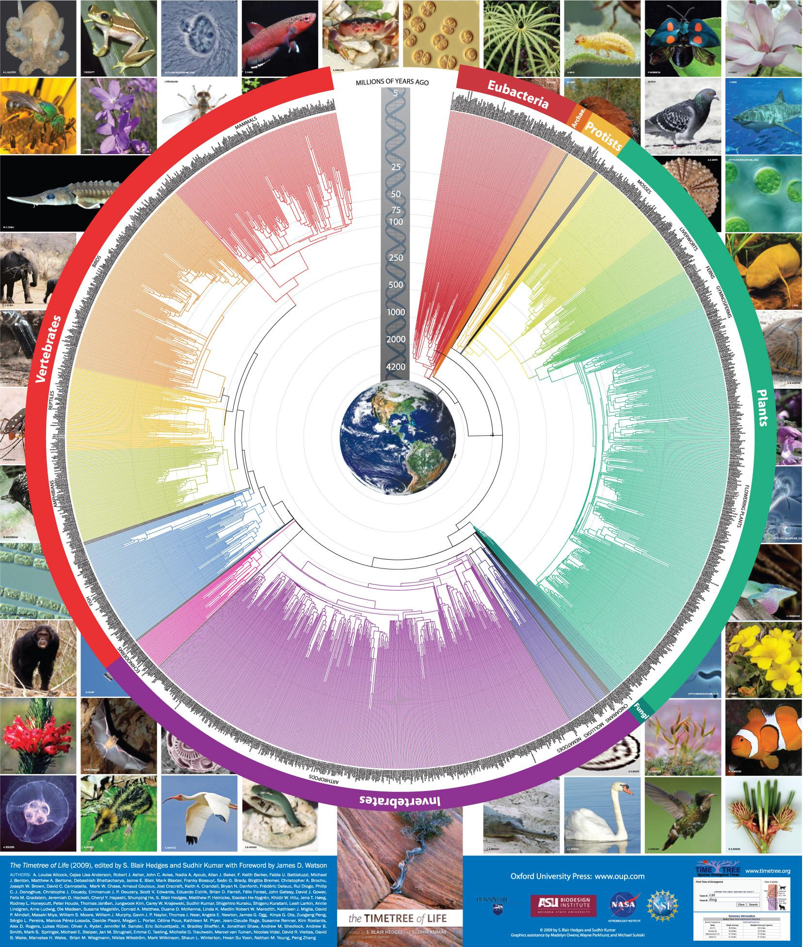

21
2
Introduction
Combination of multiple works
New comprehensive eukaryote tree
> 50 000 species
Notes:
Tras diferentes trabajos de secuenciación, construcción de filogenias y datación de tiempos de divergencias a lo largo de las últimas décadas, se ha llegado a generar árboles que recogen una buena representación de los organismos eucariotas.
En este sentido, en la publicación de 2015, el proyecto Time Tree of Life incluía más de 50 mil especies, de las cuales la mayoría correspondía a eucariotas.

Slide 22
22
2
Materials and methods
Holocentric chromosomes on the eukaryote tree of life
Phylogeny with 50 455 tips
Models
Asymmetrical two-state Markov (Mk2)
Binary-State Speciation and Extinction (BiSSE)
Notes:
Para estudiar la ancestría del carácter y las transiciones entre ambos estados, utilizamos la filogenia de Timetree y realizamos las inferencias con dos modelos diferentes.
Dado el desconocimiento sobre el estado holocéntrico o monocéntrico de muchas especies, consideramos monocéntricas todas aquellos linajes de los que no se tiene conocimiento que indique lo contrario.

Slide 23


23
2
Materials and methods
Holocentric chromosomes on the eukaryote tree of life
Models
Asymmetrical two-state Markov (Mk2)
Binary-State Speciation and Extinction (BiSSE)
q_{hm}
q_{mh}
Transitions
Biased by diversification rates
Notes:
Estos modelos reconstruyen la evolución de un carácter binario.
En el primer caso, el Mk2 calcula parámetros de transición entre monocéntrico y holocéntrico, y viceversa. Sin embargo, este modelo está sesgado ya que no considera tasas de especiación o extinción relacionadas con cada estado del carácter. Es decir, puede confundir una alta tasa de diversificación de un clado con una alta tasa de transición hacia ese estado.

Slide 24
24
2
Materials and methods
Holocentric chromosomes on the eukaryote tree of life
Models
Asymmetrical two-state Markov (Mk2)
Binary-State Speciation and Extinction (BiSSE)
q_{hm}
q_{mh}
Transitions
Speciation
Extinction
Unreliable under 50%
sampling
λ_{h}
λ_{m}
μ_{h}
μ_{m}
Notes:
En el caso del otro modelo, BiSSE, además de calcular la transición entre ambos estados, calcula la especiación y extinción de cada estado en particular. Como parte negativa, es un modelo que deja de ser tan fiable cuando el muestreo es inferior al 50%.
En nuestro caso, utilizamos estimas de un total de especies de 2, 5 y 8 millones de eucariotas, lo que supondría un máximo de 2,5% de muestreo

Slide 25
25
2
Results and discussion
Holocentric chromosomes on the eukaryote tree of life
Models | Transition rates |  | Speciation rates |  | Extinction rates
 | q_{hm} | q_{mh} | λ_{h} | λ_{m} | μ_{h} | μ_{m}
Mk2 (unconstrained) | 1.068 × 10⁻⁴ | 9.155 × 10⁻⁶ | − | − | − | −
BiSSE (unconstrained; 5×10⁶ spp) | 7.54 × 10⁻⁴ | 8 × 10⁻⁶ | 5.703 | 7.768 | 5.701 | 7.759
Notes:
Los modelos que obtuvieron mejor apoyo en el análisis fueron aquellos sin constreñir las tasas de transición. Es decir, aquellos donde las tasas de transición no estaban obligadas a ser iguales. En el caso del modelo BiSSE, además, se obtuvieron valores similares para los tres posibles escenarios de biodiversidad eucariótica. Aquí represento el de 5 millones de especies por ser el valor intermedio.

Slide 26
26
2
Results and discussion
Holocentric chromosomes on the eukaryote tree of life
Models | Transition rates |  | Speciation rates |  | Extinction rates
 | q_{hm} | q_{mh} | λ_{h} | λ_{m} | μ_{h} | μ_{m}
Mk2 (unconstrained) | 1.068 × 10⁻⁴ | 9.155 × 10⁻⁶ | − | − | − | −
BiSSE (unconstrained; 5×10⁶ spp) | 7.54 × 10⁻⁴ | 8 × 10⁻⁶ | 5.703 | 7.768 | 5.701 | 7.759
Similar transition rates among models
Notes:
Lo más llamativo que se deduce de los dos modelos es que se obtienen resultados similares de transición entre ambos caracteres, lo que indica que a priori el estado del carácter no tiene un efecto en la tasa de diversifiación.

Slide 27
27
2
Results and discussion
Holocentric chromosomes on the eukaryote tree of life
Models | Transition rates |  | Speciation rates |  | Extinction rates
 | q_{hm} | q_{mh} | λ_{h} | λ_{m} | μ_{h} | μ_{m}
Mk2 (unconstrained) | 1.068 × 10⁻⁴ | 9.155 × 10⁻⁶ | − | − | − | −
BiSSE (unconstrained; 5×10⁶ spp) | 7.54 × 10⁻⁴ | 8 × 10⁻⁶ | 5.703 | 7.768 | 5.701 | 7.759
Transition rate from holocentric to monocentric state was two orders of magnitude higher than vice versa
Notes:
Además, ambos modelos muestran cómo la tasa de transición de holocéntricos a monocéntricos es dos órdenes de magnitud mayor.

Slide 28
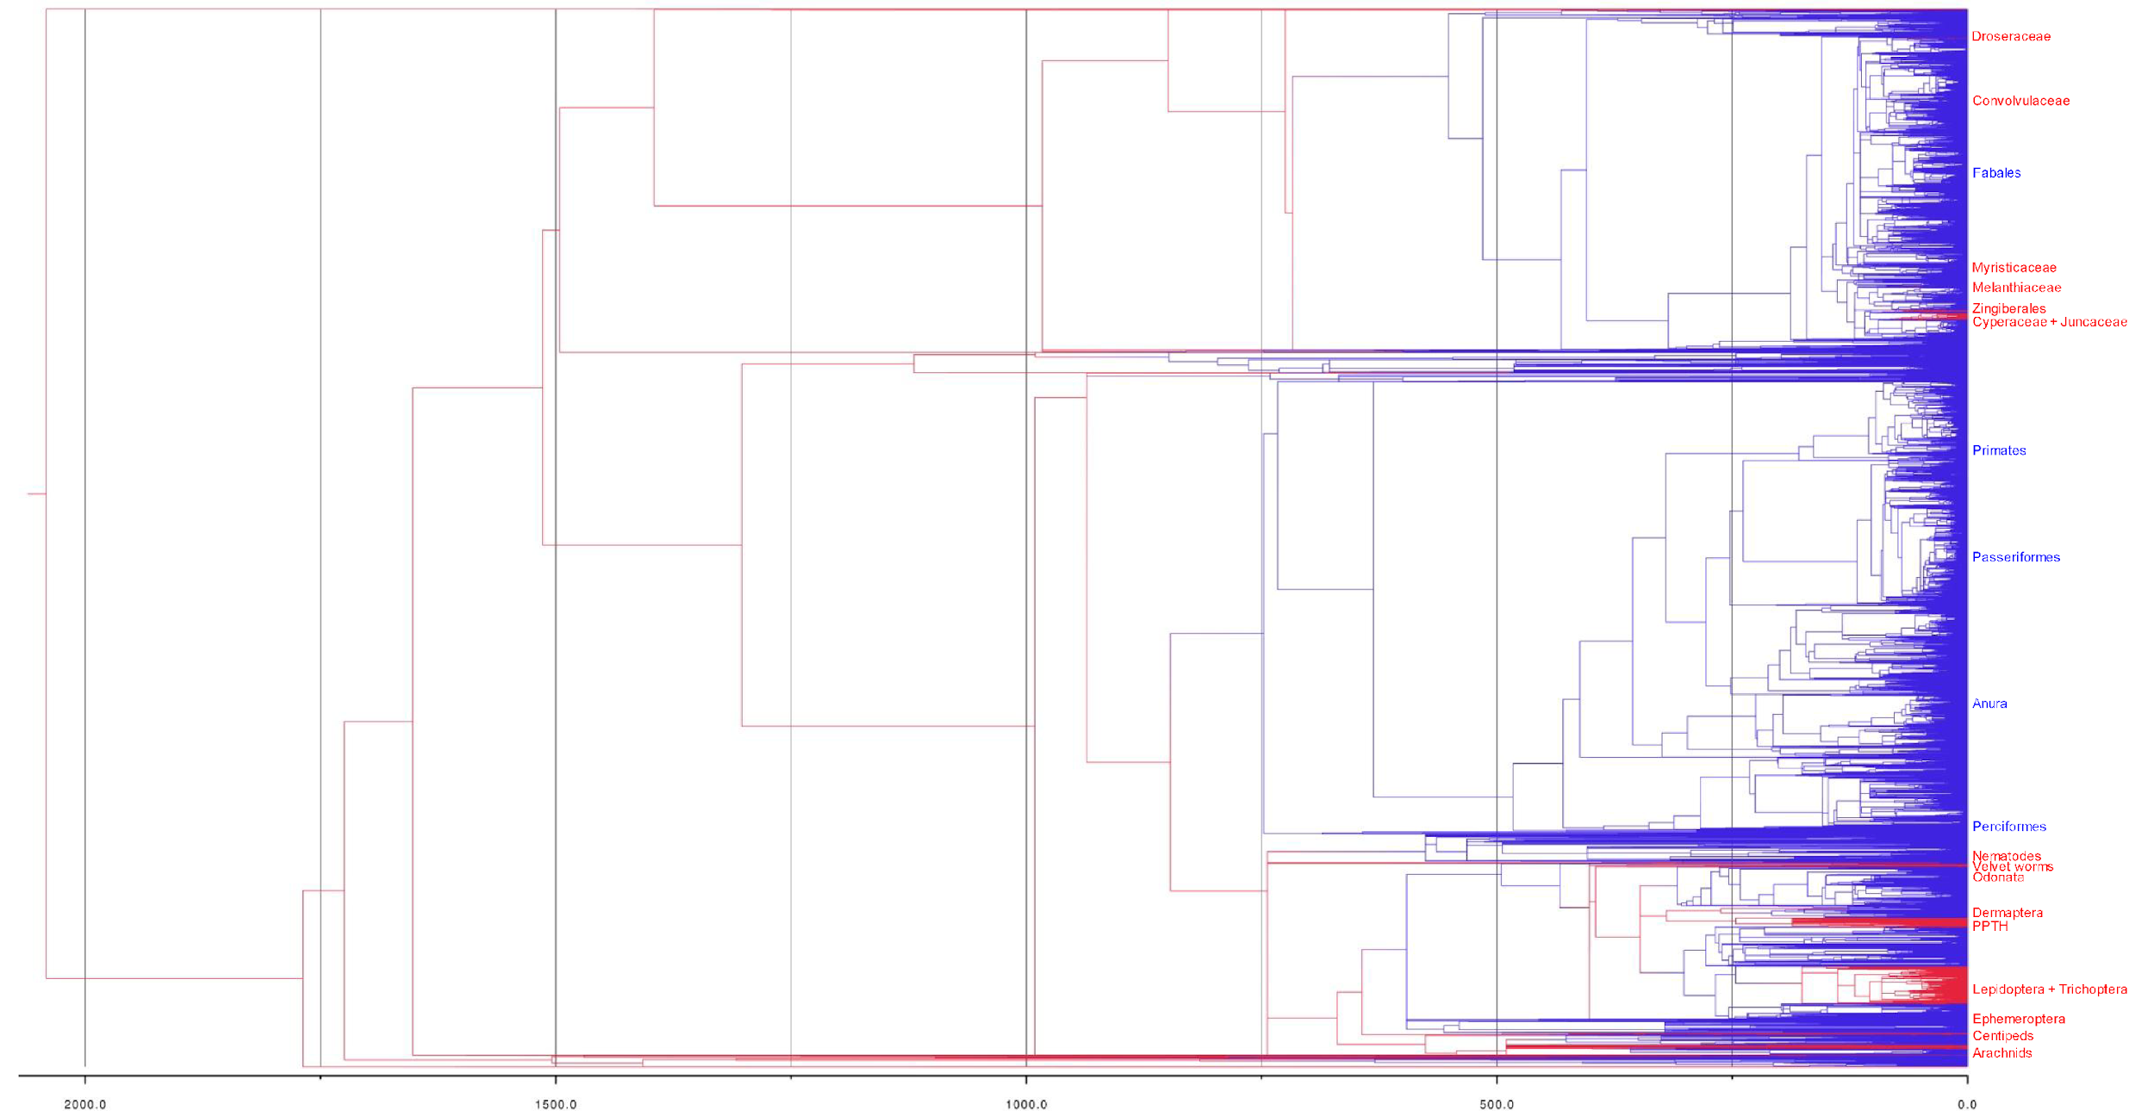
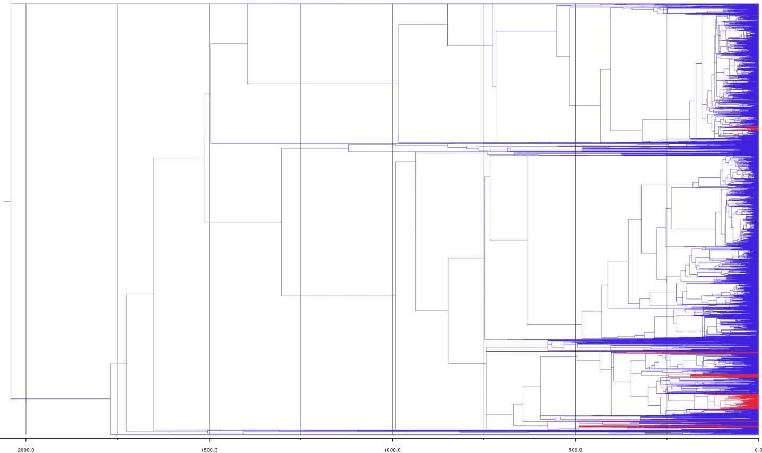
28
2
Results and discussion
Ancestral state
BiSSE (171 monocentric transitions) Mk2 (19 holocentric transitions)
H
M
Holocentric lineages
Monocentric lineages
Notes:
Cuando observamos la reconstrucción del estado ancestral del carácter, BiSSE infiere los cromosomas holocéntricos como ancestrales, con casi 200 transiciones independientes de cromosomas monocéntricos.
Por otro lado, Mk2 infiere que los cromosomas monocéntricos serían los ancestrales, con cerca de 20 orígenes de los cromosomas holocéntricos.

Slide 29
29
2
Results and discussion
Holocentry as derived state is a widely accepted hypothesis
Mk2 (19 holocentric transitions)
BiSSE results are not robust due to
low sampling (< 3% eukaryotes)
Mk2 results might be biased, but it is more
feasible in terms of fewer transition events
M
Holocentric lineages
Monocentric lineages
Notes:
Dados los resultados opuestos entre los modelos, consideramos el estudio como preliminar.
No obstante, es cierto que los resultados de BiSSE pueden no ser muy creíble por el bajo muestreo. Por otra parte, aunque Mk2 puede estar sesgado, un ancestro monocéntrico es más creíble, por implicar un menor número de transiciones y ser la hipótesis dominante hasta la fecha.

Slide 30
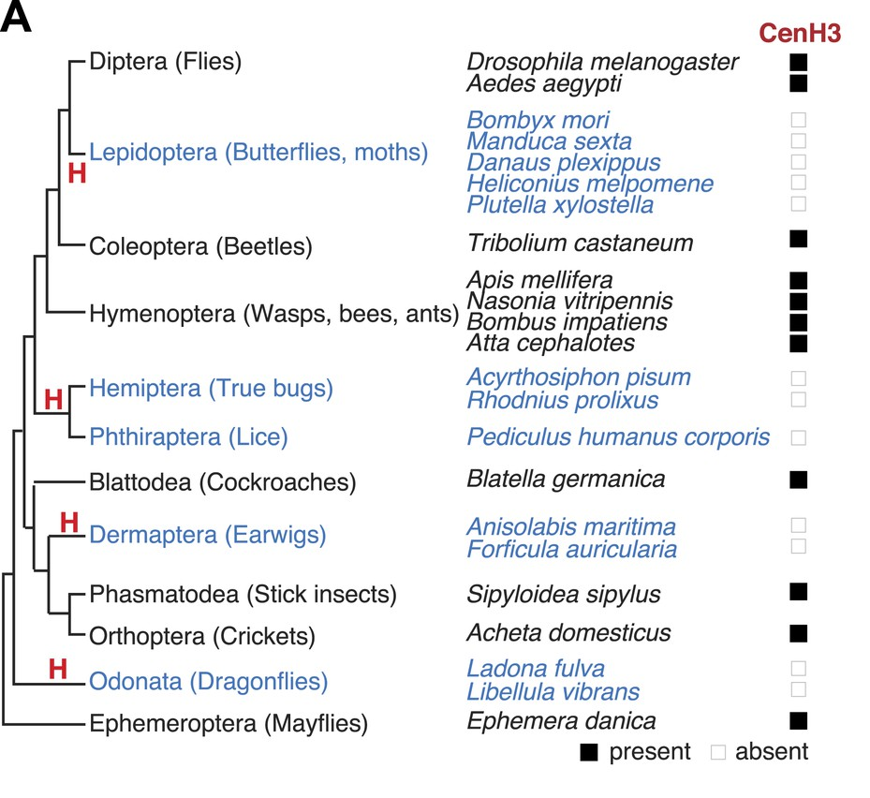
30
2
Results and discussion
Reversions to monocentry
Animals
Nematoda (1)
Arachnida (6)
Insecta (4): Coinciding with loss of CenH3
Drinnenberg et al. 2014
Notes:
Cabe destacar que en ambos modelos encontramos reversiones a la monocentría: concretamente una en nematodos, seis en aracnidos y, además, encontramos cuatro transiciones a holocentría en insectos, que está apoyado por un estudio previo, donde encontraron cuatro pérdidas independientes de las secuencias de AND que sintetizan la proteína centromérica CenH3.

Slide 31
31
2
Results and discussion
Reversions to monocentry
Animals
Nematoda (1)
Arachnida (6)
Insecta (4): Coinciding with loss of CenH3
Drinnenberg et al. 2014
Notes:
Como se han detectado reversiones en varios linajes, se puede esperar que las transiciones a la monocentría sean frecuentes y, por tanto, cabe la posibilidad de que se descubran nuevos linajes holocéntricos que también hayan sufrido reversiones.

Slide 32
32
2
Conclusions
Transitions from holocentric to monocentric state are more frequent than vice versa
The ancestral state remain obscure, although a monocentric ancestral eukaryote is more likely
M
Notes:
Como conclusión de este capítulo, podemos inferir que las transiciones de cromosomas holocéntricos a monocéntricos son más frecuente, siendo de dos ordenes de magnitud mayor (100 veces)
Además, pese que el estado ancestral sigue sin conocerse dado el bajo muestreo de eucariotas, podemos decir que es más probable un ancestro monocéntrico, como indica el modelo Mk2

Slide 33
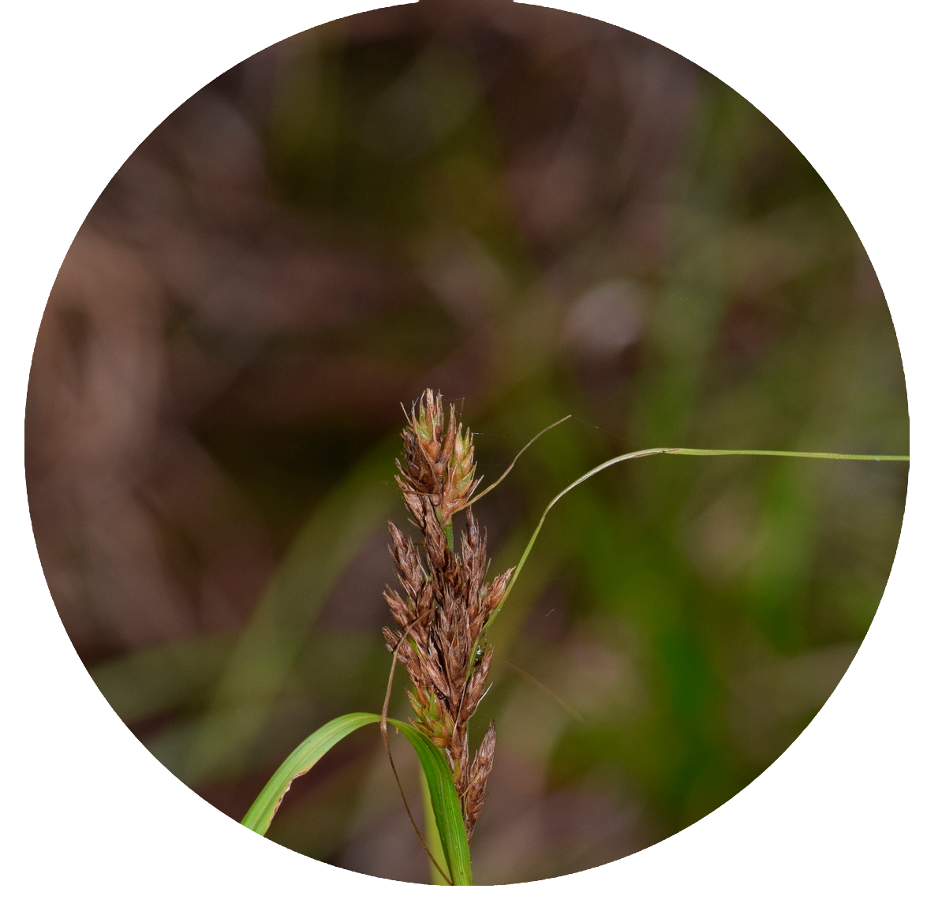
33
Aims
Do holocentric chromosomes represent an evolutionary advantage?
Is lineage diversification related to holocentry?
Chapter 3
Notes:
En este capítulo investigamos si los cromosomas holocéntricos suponen una ventaja evolutiva frente a los monocéntricos y, por tanto, tienen un efecto en la diversificación

Slide 34
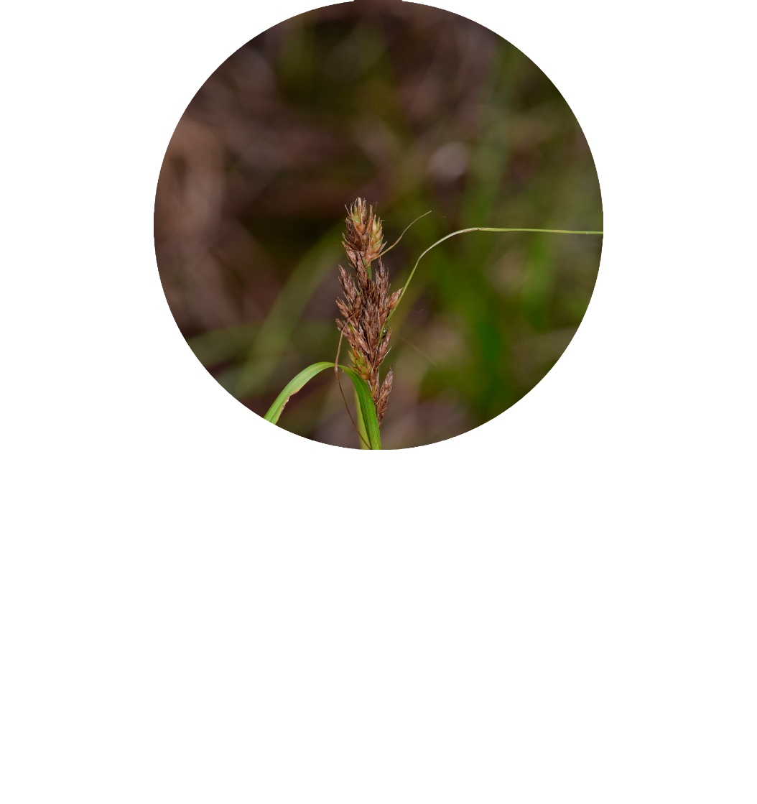
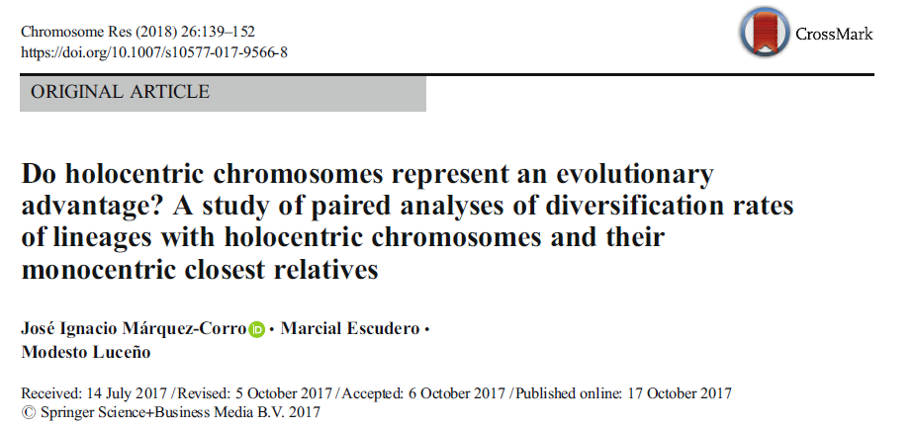
34
3
Publication
Notes:
Este capítulo fue publicado en Chromosome Research 2018

Slide 35
35
3
Introduction
Could holocentry be advantageous?
Occurrence in distant unrelated lineages
M
Melters et al. 2012
Notes:
Como comenté en los capítulos previos, la presencia de cromosomas holocéntricos en linajes tan distantes podría estar indicando una ventaja evolutiva de los mismos frente a los monocéntricos.

Slide 36
36
3
Introduction
Transitions unrelated to diversification rates a priori
Similar rates with and without calculating intrinsic diversification rates
Models | Transition rates |  | Speciation rates |  | Extinction rates
 | q_{hm} | q_{mh} | λ_{h} | λ_{m} | μ_{h} | μ_{m}
Mk2 (unconstrained) | 1.068 × 10⁻⁴ | 9.155 × 10⁻⁶ | − | − | − | −
BiSSE (unconstrained; 5×10⁶ spp) | 7.54 × 10⁻⁴ | 8 × 10⁻⁶ | 5.703 | 7.768 | 5.701 | 7.759
Similar transition rates among models
Notes:
Sin embargo, en el estudio del capítulo anterior detectamos que podía no haber una relación de la diversificación en la transición entre los dos grandes tipos de cromosomas, porque observamos que las tasas se mantenían similares comparando el modelo que no consideraba la diversificación con el que sí.

Slide 37
37
3
Introduction
Transitions unrelated to diversification rates a priori
Similar rates with and without calculating intrinsic diversification rates
Models | Transition rates |  | Speciation rates |  | Extinction rates
 | q_{hm} | q_{mh} | λ_{h} | λ_{m} | μ_{h} | μ_{m}
Mk2 (unconstrained) | 1.068 × 10⁻⁴ | 9.155 × 10⁻⁶ | − | − | − | −
BiSSE (unconstrained; 5×10⁶ spp) | 7.54 × 10⁻⁴ | 8 × 10⁻⁶ | 5.703 | 7.768 | 5.701 | 7.759
REALLY LOW SAMPLING!
Notes:
No obstante, estos resultados podrían estar fuertemente sesgados por el muestreo tan bajo de la filogenia de los eucariotas. Por ello, hace falta un estudio más exhaustivo de la diversificación de los linajes holocéntricos en concreto

Slide 38
38
3
Materials and methods
Direct approach
Comparison of diversification rates between monocentric and holocentric sister lineages
H
Cuscuta subg. Cuscuta
H
Myristicaceae
H
Scutigeridae
Cuscuta subg. Grammica
+ Pachystigma
…
M
M
Other Magnoliales
M
Scutigerinidae
Notes:
Para ello, recurrimos a una forma más directa, comparando las tasas de diversificación entre ambos tipos de linajes. En este caso, nos centramos en cada uno de los clados holocéntricos y en su grupo hermano monocéntrico.

Slide 39
39
3
Materials and methods
Compilation of data
Phylogenetic relationship *
H
M
*Two datasets, considering:
- 12 ‘pure’ sister lineages
- 18 mixed sister lineages
Notes:
En primer lugar, hicimos una revisión extensa de los diferentes linajes holocéntricos y de sus hermanos monocéntricos, para conocer sus relaciones filogenéticas. En este caso, creamos dos datasets, uno que incluyese solo linajes puros, donde no se consideran aquellos linajes con reversiones; y otro dataset donde se consideran todos los linajes. Sin embargo, como ambos datasets dieron resultados similares, mostraré los resultados del dataset completo.

Slide 40
40
3
Materials and methods
Compilation of data
Phylogenetic relationship
Stem node age
H
M
Notes:
También buscamos en la bibliografía las edades estimadas antes de que se produjese la diversificación de ambos clados.

Slide 41
41
3
Materials and methods
Compilation of data
Phylogenetic relationship
Stem node age
Species richness
H
M
Notes:
Finalmente, buscamos información sobre el número de especies de esos linajes.

Slide 42
42
3
Materials and methods
Diversification rates analysis
Phylogenetic relationship
Stem node age
Species richness
H
Net diversification
M
High extinction (μ = 0.9)
No extinction (μ = 0)
Notes:
Con esta información, pudimos calcular la diversificación neta de cada linaje holocéntrico y su hermano monocéntrico. En este caso, hicimos los cálculos con dos posibles escenarios: uno con tasas de alta extinción, y otro sin extinción.

Slide 43
43
3
Materials and methods
Diversification rates analysis
Shapiro-Wilk test for checking normality of the data
 | µ = 0 |  | µ = 0,9
Complete dataset (18 lineages) | Holocentric | Monocentric | Holocentric | Monocentric
Shapiro-Wilk test | W = 0.891 p-value = 0.039 | W = 0.912 p-value = 0.096 | W = 0.915 p-value = 0.105 | W = 0.922 p-value = 0.142
!
Normally distributed data
Notes:
Hicimos una comprobación de Shapiro-Wilk para ver la normalidad de los datos, y en algunos casos no cumplían la normalidad

Slide 44
44
3
Materials and methods
Diversification rates analysis
Shapiro-Wilk test for checking normality of the data
Parametric (squared root transformation → Bayesian paired test)
and non-parametric tests (Wilcoxon signed-rank test)
 | µ = 0 |  | µ = 0,9
Complete dataset (18 lineages) | Holocentric | Monocentric | Holocentric | Monocentric
Shapiro-Wilk test | W = 0.891 p-value = 0.039 | W = 0.912 p-value = 0.096 | W = 0.915 p-value = 0.105 | W = 0.922 p-value = 0.142
Shapiro-Wilk test (square root normalized) | W = 0.928 p-value = 0.186 | W = 0.970 p-value = 0.813 | W = 0.962 p-value = 0.649 | W = 0.967 p-value = 0.754
Notes:
por lo que hicimos los test paramétricos y no paramétricos para comprar los resultados. En el caso de los paramétricos hicimos una transformación elevando al cuadrado los datos, y realizamos un test bayesiano para los pares de datos.
En el caso del test no paramétrico realizamos la prueba de los rangos con signo de Wilcoxon,

Slide 45
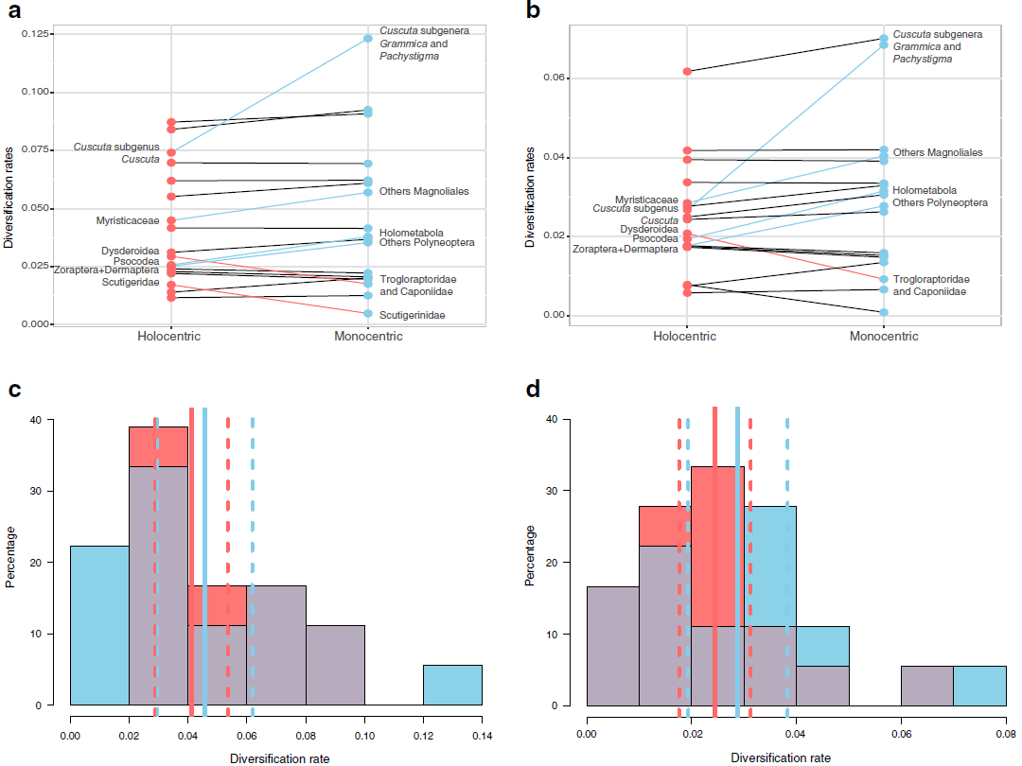
45
3
Results and discussion
Data visualization
No extinction
vs.
High extinction
µ = 0 | µ = 0.9
Monocentric lineages
Holocentric lineages
Overlapping rates
Notes:
Cuando representamos gráficamente los datos sin transformar, podemos ver de manera rápida cómo no hay grandes diferencias entre las tasas de diversificación de los organismos holocéntricos frente a los monocéntricos

Slide 46
46
3
Results and discussion
Data visualization
No extinction
vs.
High extinction
µ = 0 | µ = 0.9
Monocentric lineages
Holocentric lineages
Overlapping rates
Notes:
A y C muestran los datos sin extinción

Slide 47
47
3
Results and discussion
Data visualization
No extinction
vs.
High extinction
µ = 0 | µ = 0.9
Monocentric lineages
Holocentric lineages
Overlapping rates
Notes:
mientras que B y D muestran las tasas con una alta extinción.

Slide 48
48
3
Results and discussion
Data visualization
No extinction
vs.
High extinction
µ = 0 | µ = 0.9
Monocentric lineages
Holocentric lineages
Overlapping rates
Notes:
En los gráficos superiores están relacionados los linajes hermanos, y marco en rojo o azul aquellos pares donde el linaje holocéntrico o monocéntrico tienen los valores más altos, respectivamente.

Slide 49
49
3
Results and discussion
Data visualization
No extinction
vs.
High extinction
µ = 0 | µ = 0.9
Monocentric lineages
Holocentric lineages
Overlapping rates
Notes:
En los gráficos inferiores aparece la media y el intervalo de confianza al 95% de cada grupo de linajes. Aquí vemos claramente cómo solapan ambos tipos.

Slide 50
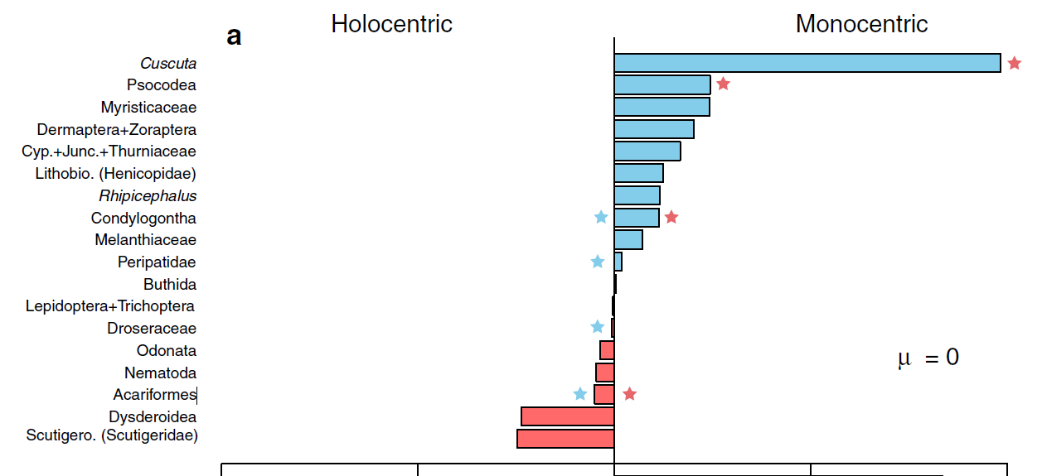
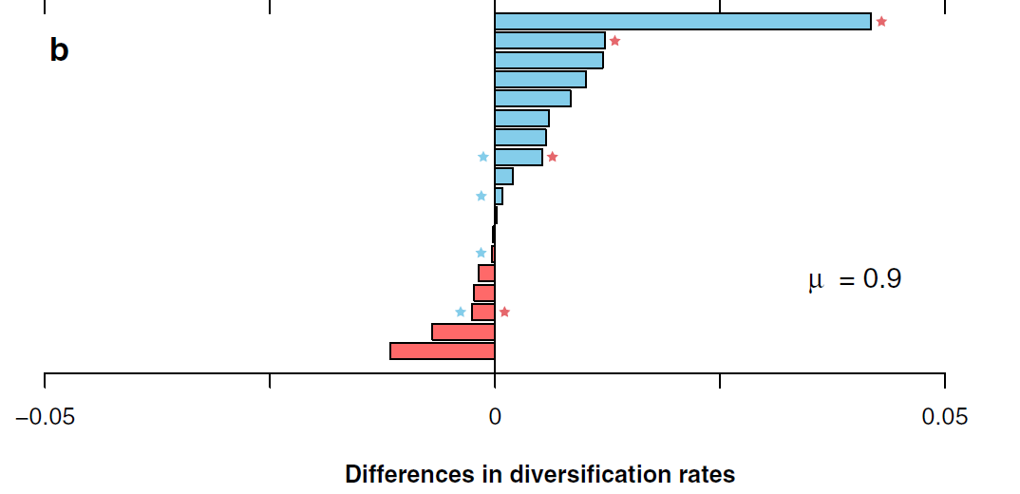


50
3
Results and discussion
Data visualization
Differences of means quite gradual among the lineages
Holocentric lineages with monocentric spp
Monocentric lineages with holocentric spp
Notes:
Cuando restamos las tasas de diversificación medias de los linajes monocéntricos a sus hermanos holocéntricos, podemos ver fácilmente las diferencias entre la diversificación de ambos grupos. Esto nos da una idea de que éstas diferencias son más o menos graduales, y que no se observa un patrón general claro.

Slide 51
51
3
Results and discussion
Wilcoxon signed-rank test
 | µ = 0 |  | µ = 0.9
Complete dataset (18 lineages) | Holocentric | Monocentric | Holocentric | Monocentric
Wilcoxon signed-rank test | V = 54 p-value = 0.1815 |  | V = 52 p-value = 0.154
Null hypothesis of equal diversification rates means between groups cannot be rejected
Notes:
Como era de esperar, con el test no paramétrico obtuvimos resultados indicativos de que no se puede rechazar la hipótesis nula de igualdad de medias.

Slide 52
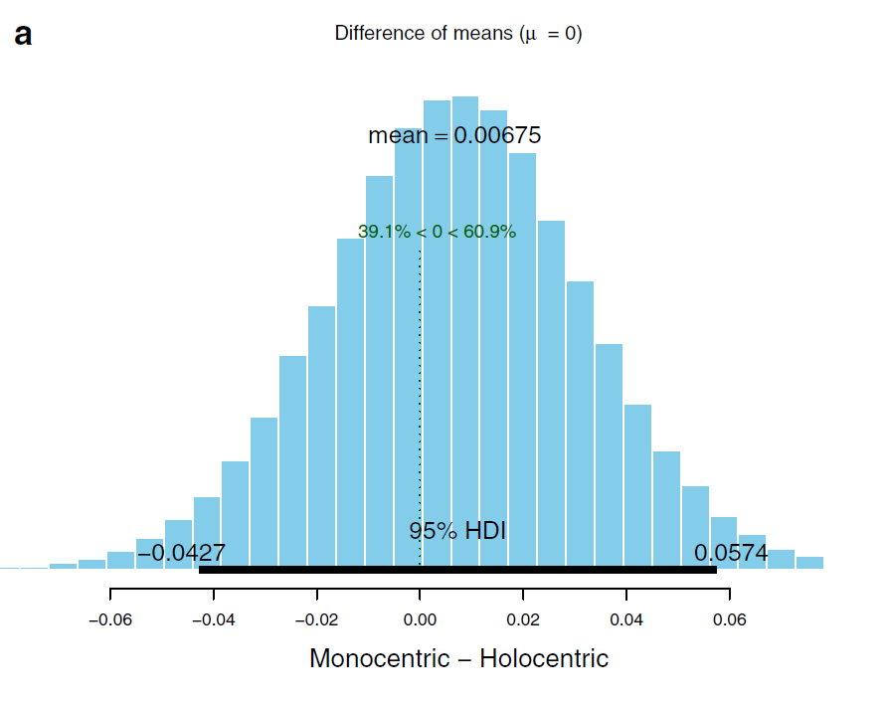
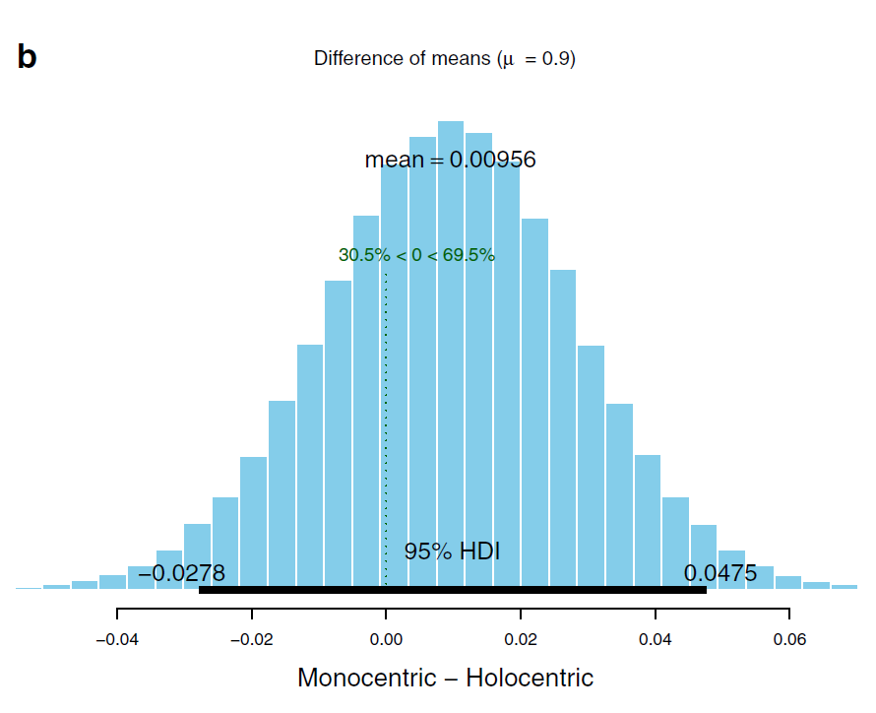
52
3
Results and discussion
Bayesian paired test
Null hypothesis of equal diversification rates means between groups cannot be rejected
Notes:
De forma similar, los resultados del análisis paramétrico también muestra que no podemos rechazar la hipótesis nula de igualdad de medias.

Slide 53
53
3
Conclusions
Similar diversification rates in both groups
There should be evolutionary advantages in both monocentric and holocentric chromosomes
Differences related to
holocentric meiosis?
Notes:
Podemos concluir que hay tasas similares de diversificación tanto en linajes holocéntricos como monocéntricos cuando se comparan de forma global. Además, esto nos lleva a pensar que deben existir ventajas evolutivas tanto en cromosomas holocéntricos como en monocéntricos.
Habría que realizar estudios más detallados sobre el tipo de meiosis de los linajes holocéntricos, porque los distintos tipos de mecanismos meióticos podrían tener diferencias en sus respectivas tasas de diversificación

Slide 54
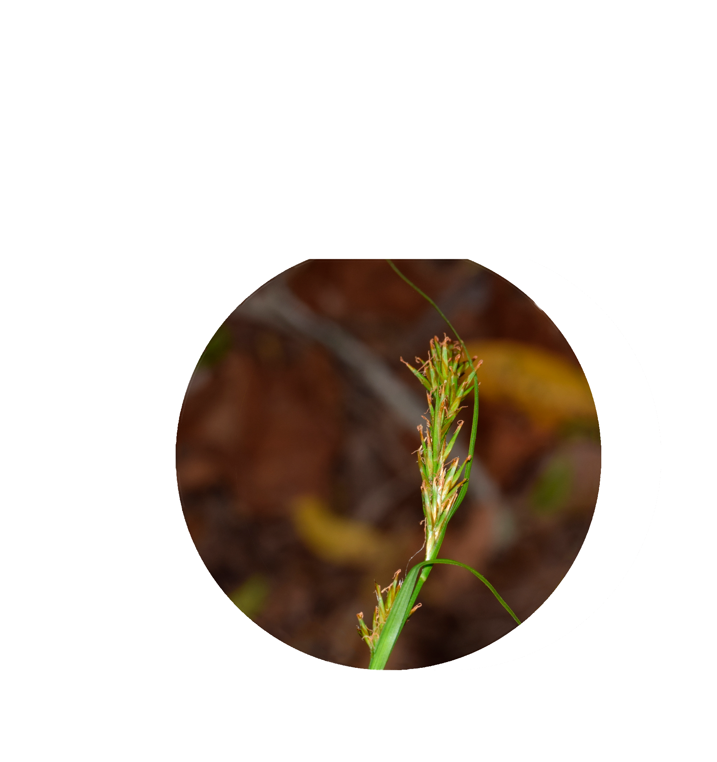
54
Aims
Do karyotype evolves similarly within holocentric lineages?
Mode of chromosome number evolution in sedges (Cyperaceae)
Chapter 4
Notes:
El cariotipo de los organismos holocéntricos, y quizás especialmente el de los holocinéticos, podría tener ventajas evolutivas frente a reajustes cromosomáticos tales como fusiones y fisiones, así como duplicaciones de parte del juego cromosomático. En este capítulo investigamos los modos de evolución en las ciperáceas

Slide 55
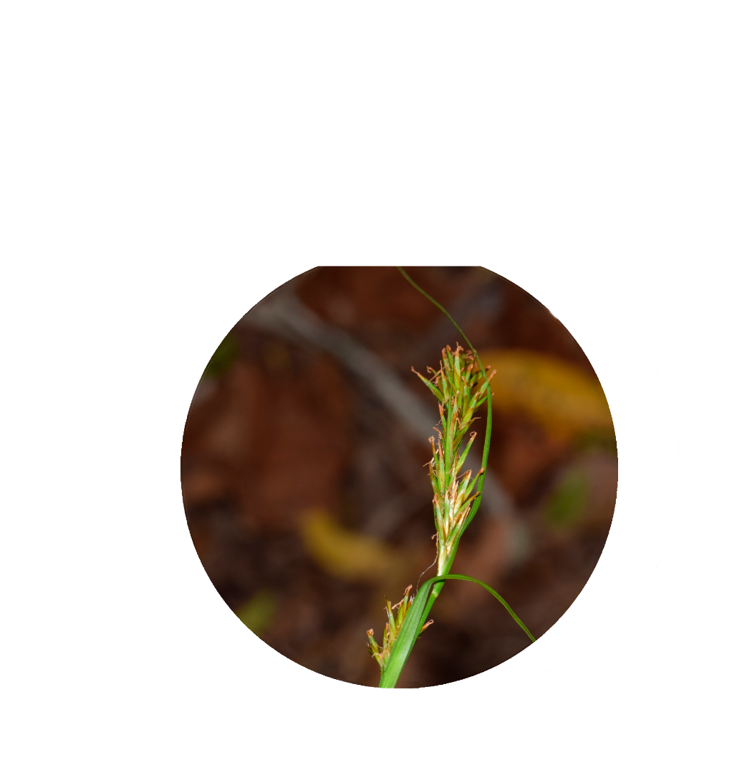
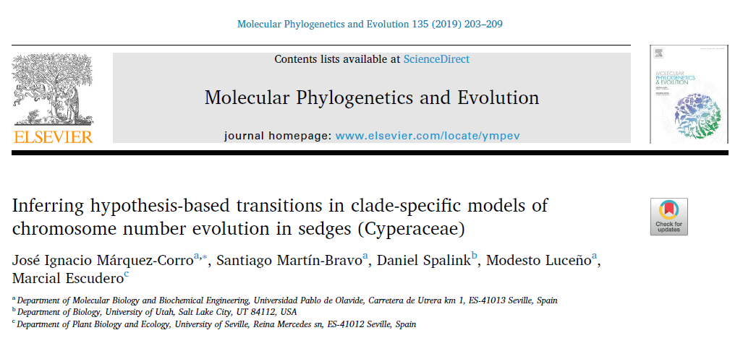
55
4
Publication
Notes:
Este capítulo fue publicado en Molecular Phylogenetics and Evolution en 2019

Slide 56
56
4
Introduction
Holokinetic organisms as evolutionary model
Polyploidy vs. dysploidy
Notes:
En angiospermas se ha estudiado ampliamente el efecto de las poliploidías en la diversificación de los linajes. Sin embargo, la disploidía no ha sido considerada al mismo nivel pese a ser más común. Es decir, no hay apenas estudios que se centren en el posible efecto de las fusiones y fisiones en la diversificación.

Slide 57
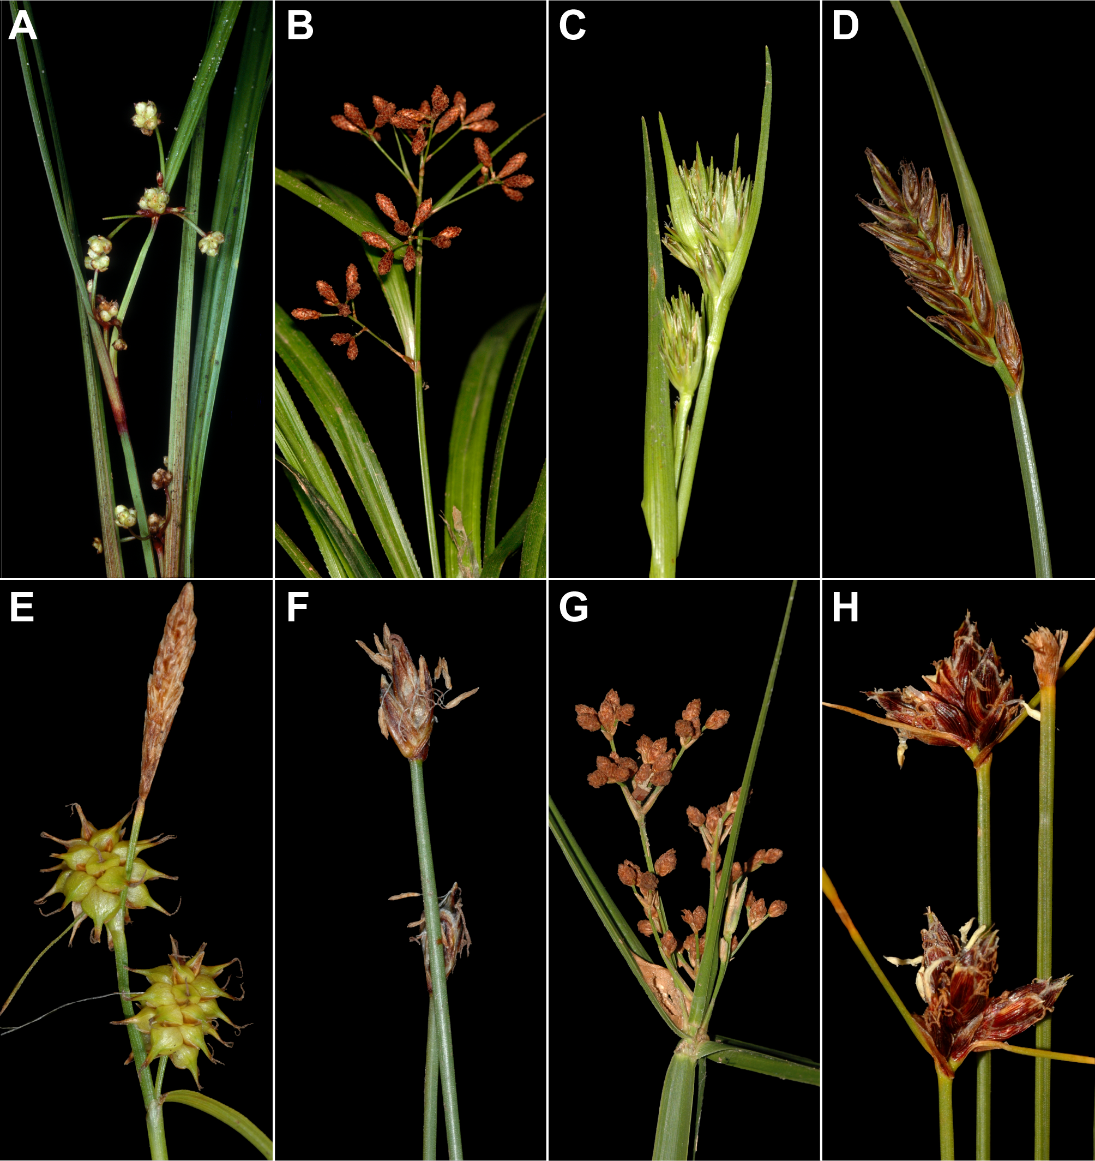
57
4
Introduction
Holokinetic organisms as evolutionary model
Polyploidy vs. dysploidy
Cyperaceae family:
Top ten of species-rich angiosperm families (ca. 5500 spp.)
Larridon et al. 2021
Notes:
Por ello, decidimos investigar la evolución del número de cromosomas en la familia de las ciperáceas, que se encuentra entre las 10 familias de angiospermas más biodiversas, con cerca de 5500 especies. Esta familia tiene una distribución cosmopolita, aunque tiene un centro de diversidad en zonas tropicales.

Slide 58
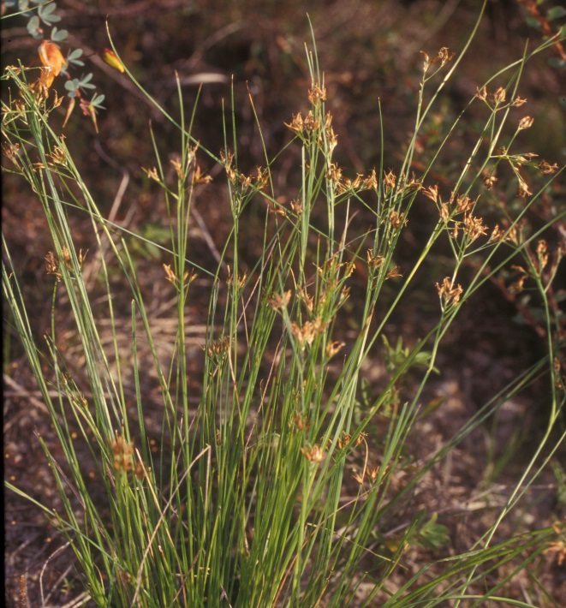
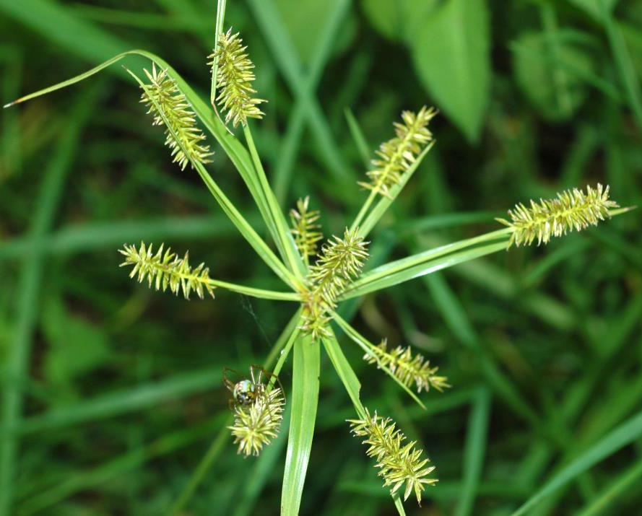
58
4
Introduction
Holokinetic organisms as evolutionary model
Polyploidy vs. dysploidy
Cyperaceae family:
Top ten of species-rich angiosperm families (ca. 5500 spp.)
Holokinetic chromosomes
Greatest chromosome variability in plants (2n = 4–224)
Rhynchospora tenuis (2n=4)
Pictures: M.Luceño
Cyperus cyperoides (2n=224)
Notes:
Además, se caracteriza por presentar cromosomas holocinéticos con meiosis inversa, y tener la mayor variabilidad en número de cromosomas de todas las plantas, con números diploides desde 4, como en Rhynchospora tenuis, a 224, como en Cyperus cyperoides.
Cabe destacar que estos eventos de fusiones y fisiones de cromosomas en organismos holocinéticos no tienen, en principio, ningún efecto en el contenido de material genético, ya que solo habría reorganizaciones del mismo, sin ninguna pérdida o ganancia, al contrario que en la aneuploidía. Por tanto, los organismos holocinéticos y, en concreto las ciperáceas, representan un caso de estudio excelente para ver si los reajustes tienen un efecto en la diversificación, sin estar asociado a posibles pérdidas de información genómica.

Slide 59
59
4
Materials and methods
New sedge comprehensive phylogeny
Genbank: ITS, ETS, matK, ndhF,
rbcL, ycf6, trnC-ycf6
1057 species
11 calibrations
Clade | Fossil | Calibration (min – max Ma) | Literature
Root |  | 93 – 100 | Spalink et al. (2016)
Cyperaceae |  | 84 – 92 | Spalink et al. (2018)
Carex | Carex colwellensis | 34 – 38 | Jiménez-Mejías et al. (2016)
Carex Vignea clade | Carex marchica | 16 – 23 | Jiménez-Mejías et al. (2016)
Core Carex | Carex hartauensis | 23 – 28 | Jiménez-Mejías et al. (2016)
Cyperus |  | 24 – 32 | Spalink et al. (2016)
Eleocharis |  | 31 – 41 | Spalink et al. (2016)
Fimbristylis |  | 30 – 40 | Smith et al. (2010)
Rhynchospora |  | 40 – 50 | Spalink et al. (2016)
Scirpus |  | 28 – 38 | Smith et al. (2010)
Scleria |  | 38 – 48 | Smith et al. (2010)
Notes:
Para realizar el estudio, creamos una nueva filogenia completa de la familia.
Obtuvimos secuencias de GenBank para dos regiones nucleares, y para cinco plastidiales
Conseguimos incluir 1057 especies (cerca de una quinta parte de todas las ciperáceas).
Finalmente, datamos la filogenia usando treePL basándonos en 3 calibraciones fósiles y 8 secundarias

Slide 60
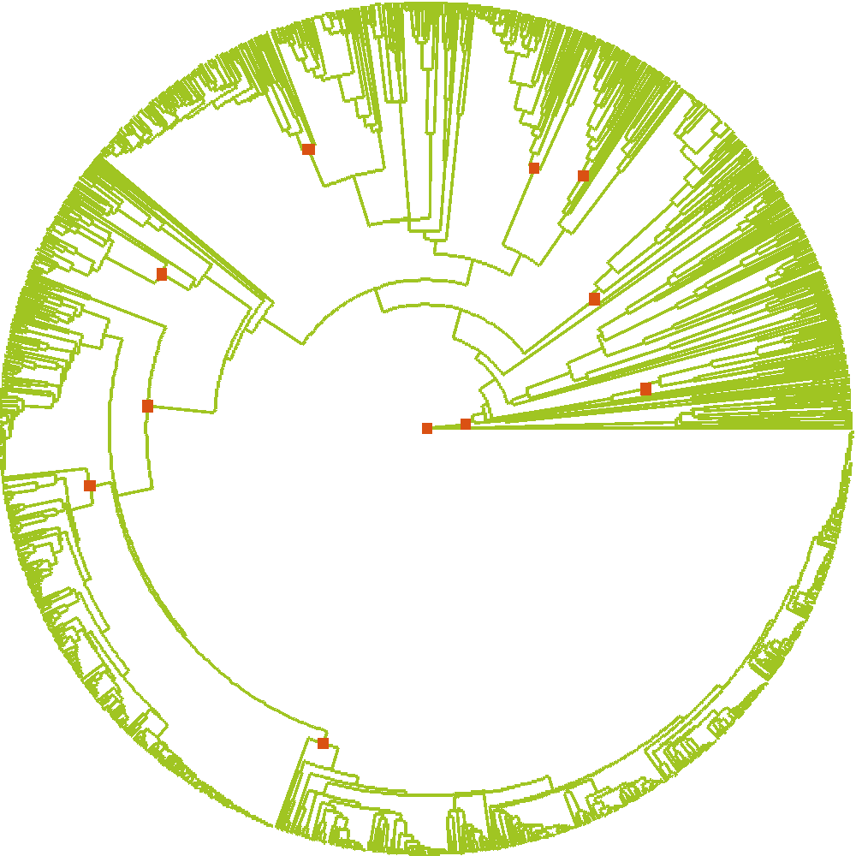
60
4
Materials and methods
New sedge comprehensive phylogeny
Pruned down to 825 taxa with
chromosome data
In order to detect shifts, we used:
Dysploid: More frequent report
Polyploid: Lowest report
Notes:
Posteriormente, eliminamos de la filogenia aquellas especies para las que no conseguimos encontrar información sobre el número de cromosomas. Tras realizar este filtrado, nos quedamos con una filogenia que incluía 825 terminales.
Como muchas especies mostraban una gran variabilidad en el número de cromosomas, asignamos a cada taxon el valor más frecuente encontrado para las especies disploides, y el número con el menor recuento para aquellas especies poliploides.

Slide 61
61
4
Materials and methods
Models | Parameters
 | Ascending dysploidy (gain) λ | Descending dysploidy (loss) δ | Polyploidy (WGD) ρ | Demi-polyploidy μ | Monoploid (base) number β | Transition rate of β ν | Linear ascending dysploidy λ_{l} | Linear descending dysploidy δ_{l}
M1: CONST_RATE | X | X | X
M2: CONST_RATE_DEMI | X | X | X
M3: CONST_RATE_DEMI_EST | X | X | X | X
M4: CONST_RATE_NO_DUPL | X | X
M5: LINEAR_RATE | X | X | X |  |  |  | X | X
M6: LINEAR_RATE_DEM | X | X | X |  |  |  | X | X
M7: LINEAR_RATE_DEMI_EST | X | X | X | X |  |  | X | X
M8: LINEAR_RATE_NO_DUPL | X | X |  |  |  |  | X | X
M9: BASE_NUM | X | X |  |  | X | X
M10: BASE_NUM_DUPL | X | X | X |  | X | X
Glick & Mayrose et al. 2014
Notes:
Para estudiar el modo de evolución del cariotipo, utilizamos el software ChromEvol. Este programa permite analizar hasta 10 modelos, que incluyen estos parámetros:
Ganancia de cromosomas (fisiones)
Pérdida de cromosomas (fusiones)
Poliploidizacion
Demi-poliploidizacion: incremento de la mitad del número. Para considerar posibles multiplicaciones del número de cromosomas por 1.5, permitiendo así, eventos de triplicación.
Cambios en el cariotipo a partir de un numero base, con una tasa de transición asociada
ganancia y pérdida de cromosomas en función del número de cromosomas
Estas tasas se miden en número de eventos por millón de años, y el número base es simplemente un número haploide. Las que son lineares son nº de eventos por millón de años y nº de cromosomas

Slide 62
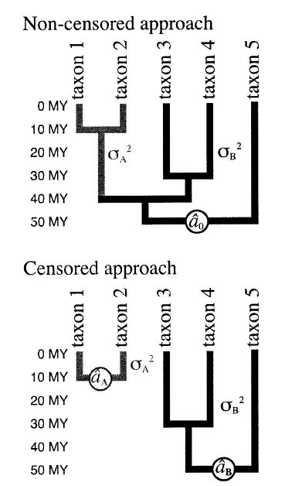
62
4
Materials and methods
New approach
O’Meara et al. (2006) ‘censored trees’ methodology
allowed us to:
Create subtrees by deleting branches
Study character evolution in different lineages based on diversification rate shifts
O’Meara et al. 2006
Notes:
Con ChromEvol podríamos analizar directamente los datos que tenemos para la familia de forma global.
Sin embargo, como nos interesa ver la relación con los cambios conocidos en la tasa de diversificación de las ciperáceas, utilizamos una aproximación basándonos en los “árboles excluyentes”, donde generamos subárboles eliminando las ramas donde se obtuvieron cambios en la tasa de diversificación.

Slide 63
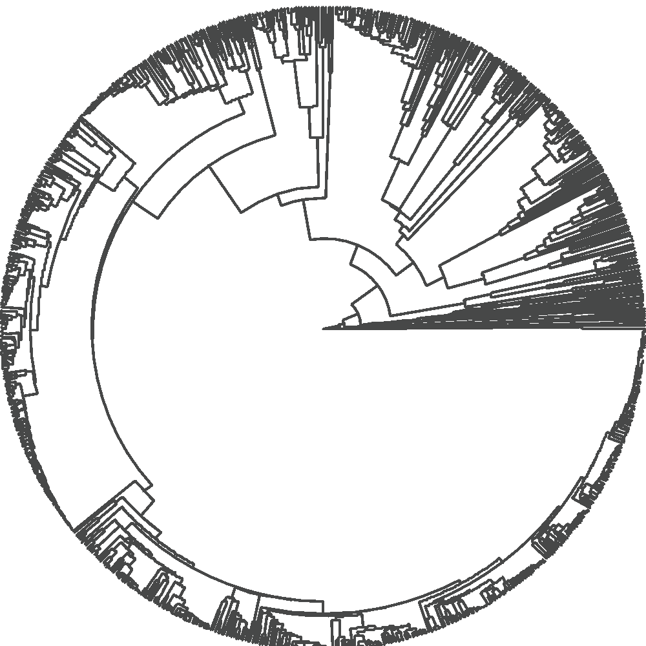
63
4
Materials and methods
Four diversification shifts as breaking
points
1. SDC+FAEC clade (FAEC clade + tribes Scirpeae,
Dulichieae, and Cariceae plus Khaosokia caricoides)
2. FAEC clade (tribes Fuireneae, Abildgaardieae,
Eleocharideae, and Cypereae)
3. Non-Siderostictae Carex
4. C₄ photosynthetic pathway Cyperus
c
×
✂
×
a, c
✂
b
✂
✂
×
×
c
Study that detected the diversification shift:
a. Escudero et al. (2012)
b. Escudero and Hipp (2013)
c. Spalink et al. (2016)
Notes:
En nuestro caso, partíamos de cuatro linajes donde se han detectado previamente aumentos en la tasa de diversificación en la familia, que serían estos

Slide 64
64
4
Materials and methods
Finding the best model of
chromosome number evolution
Complete tree
vs.
separate trees
No transition
1. SDC+FAEC clade
2. FAEC clade
3. Non-Siderostictae Carex
4. C₄ Cyperus
Notes:
Considerando estos cuatro eventos, tendríamos hasta 16 posibles escenarios a comparar, desde un modelo nulo donde no hay transiciones a uno donde haya cuatro transiciones en el modo de evolución.
Entonces, primero calculamos el mejor modelo para cada uno de los subárboles

Slide 65
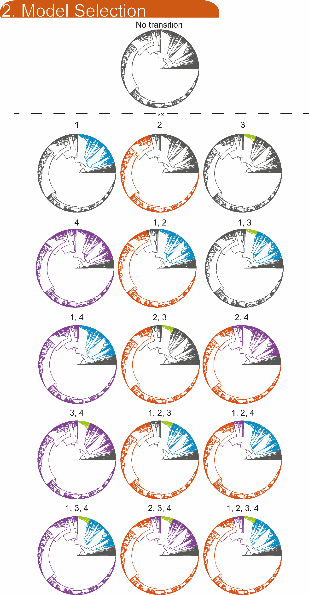
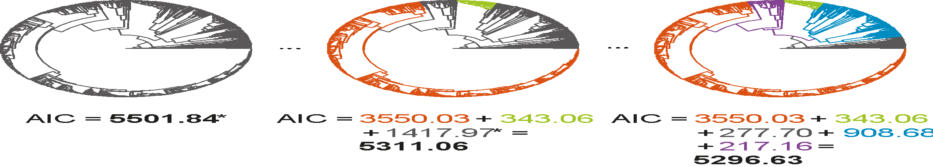
65
4
Materials and methods
Finding the best model of
chromosome number evolution
Comparison of Akaike Information Criterion (AIC)
values from different scenarios
Best transition scenario
AIC = loglik × k
…
…
Number of
parameters
* When the same model was applied to two or more subtrees loglikelihoods and AIC values were calculated excluding branches that connected the subtrees
Notes:
Y posteriormente sumamos la verosimilitud de los modelos seleccionados en cada uno de los escenarios. De esta forma podemos ver si está más apoyada la hipótesis nula frente a escenarios más complejos
Una vez tuvimos todos los valores de información de Akaike, fuimos capaces de seleccionar el mejor escenario.

Slide 66
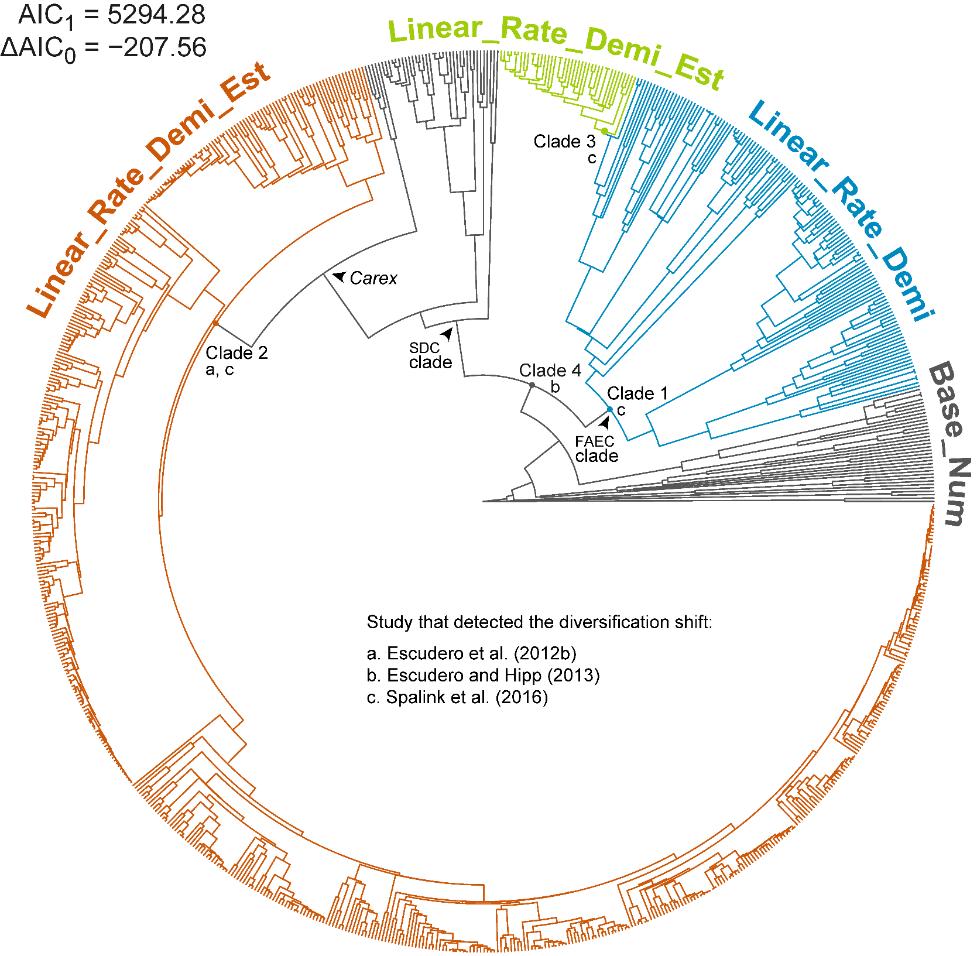
66
4
Results and discussion
Finding the best model of
chromosome number evolution
Best-fitting scenario transitions:
FAEC clade
C₄ Cyperus
Non-Siderostictae Carex
+ Background model
Notes:
En nuestro caso, este resultó estar mejor apoyado que la hipótesis nula de un único modo de evolución de cromosomas, con una diferencia de más de doscientas unidades de AIC
Este escenario es uno donde hay al menos ocurren tres transiciones desde un modo de evolución inicial (background):
En el clado FAEC, excluyendo al linaje C4 de Cyperus, que también tiene otra transición, y en el linaje de Carex sin el subgénero Siderostictae.
No encontramos apoyo para una transición en el clado que incluye los linajes SDC+FAEC.

Slide 67
67
4
Results and discussion
Finding the best model of
chromosome number evolution
Best-fitting scenario transitions:
FAEC clade
C₄ Cyperus
Non-Siderostictae Carex
Models | Parameters
 | Ascending dysploidy (gain) λ | Descending dysploidy (loss) δ | Polyploidy (WGD) ρ | Demi-polyploidy μ | Monoploid (base) number β | Transition rate of β ν | Linear ascending dysploidy λ_{l} | Linear descending dysploidy δ_{l}
M9: BASE_NUM | 0,70 | 0,07 |  |  | 13 | 0,0002
M6: LINEAR_RATE_DEMI | 0 | 0 | 0,03 |  |  |  | 0,0082 | 0,0052
M7: LINEAR_RATE_DEMI_EST | 13,68 | 9,98 | 0,22 | 1,59 |  |  | -0,15 | 0,75
M7: LINEAR_RATE_DEMI_EST | 2,50 | 2,13 | 0,0027 | 0,01 |  |  | 0,02 | 0,07
Notes:
Para el modo de evolución inicial o background observamos que el cariotipo evoluciona de acuerdo fusiones, hasta que aconteció la diversificación del linaje de Carex y el clado FAEC.

Slide 68
68
4
Results and discussion
Finding the best model of
chromosome number evolution
Best-fitting scenario transitions:
FAEC clade
C₄ Cyperus
Non-Siderostictae Carex
Models | Parameters
 | Ascending dysploidy (gain) λ | Descending dysploidy (loss) δ | Polyploidy (WGD) ρ | Demi-polyploidy μ | Monoploid (base) number β | Transition rate of β ν | Linear ascending dysploidy λ_{l} | Linear descending dysploidy δ_{l}
M9: BASE_NUM | 0,70 | 0,07 |  |  | 13 | 0,0002
M6: LINEAR_RATE_DEMI | 0 | 0 | 0,03 |  |  |  | 0,0082 | 0,0052
M7: LINEAR_RATE_DEMI_EST | 13,68 | 9,98 | 0,22 | 1,59 |  |  | -0,15 | 0,75
M7: LINEAR_RATE_DEMI_EST | 2,50 | 2,13 | 0,0027 | 0,01 |  |  | 0,02 | 0,07
Notes:
El clado FAEC está dominado por una bajada en las tasas de fusión y un ligero aumento en los eventos de fisión de acuerdo al número de cromosomas. Sin embargo, estas estimas son tan bajas que se puede decir que el cariotipo se mantiene prácticamente estable en este linaje.

Slide 69
69
4
Results and discussion
Finding the best model of
chromosome number evolution
Best-fitting scenario transitions:
FAEC clade
C₄ Cyperus
Non-Siderostictae Carex
Models | Parameters
 | Ascending dysploidy (gain) λ | Descending dysploidy (loss) δ | Polyploidy (WGD) ρ | Demi-polyploidy μ | Monoploid (base) number β | Transition rate of β ν | Linear ascending dysploidy λ_{l} | Linear descending dysploidy δ_{l}
M9: BASE_NUM | 0,70 | 0,07 |  |  | 13 | 0,0002
M6: LINEAR_RATE_DEMI | 0 | 0 | 0,03 |  |  |  | 0,0082 | 0,0052
M7: LINEAR_RATE_DEMI_EST | 13,68 | 9,98 | 0,22 | 1,59 |  |  | -0,15 | 0,75
M7: LINEAR_RATE_DEMI_EST | 2,50 | 2,13 | 0,0027 | 0,01 |  |  | 0,02 | 0,07
Notes:
No obstante, cuando surge el clado de los Cyperus con C4, se dan unos patrones de alta tasa de fusión, fisión y duplicaciones, que contrasta con la estabilidad observada para el clado FAEC. Estas elevadas tasas de cambio se observan a nivel de especies, donde Cyperus brevifolius tiene recuentos que varían desde 2n = 9 a 2n = 86. En este caso concreto, podríamos relacionar la tasa de diversifiación con un cambio en el nivel de ploidía, aunque habría que realizar pruebas específicas, ya que otros mecanismos como el desarrollo del metabolismo C4 podrían haber afectado a esta rápida diversifiación.

Slide 70
70
4
Results and discussion
Finding the best model of
chromosome number evolution
Best-fitting scenario transitions:
FAEC clade
C₄ Cyperus
Non-Siderostictae Carex
Models | Parameters
 | Ascending dysploidy (gain) λ | Descending dysploidy (loss) δ | Polyploidy (WGD) ρ | Demi-polyploidy μ | Monoploid (base) number β | Transition rate of β ν | Linear ascending dysploidy λ_{l} | Linear descending dysploidy δ_{l}
M9: BASE_NUM | 0,70 | 0,07 |  |  | 13 | 0,0002
M6: LINEAR_RATE_DEMI | 0 | 0 | 0,03 |  |  |  | 0,0082 | 0,0052
M7: LINEAR_RATE_DEMI_EST | 13,68 | 9,98 | 0,22 | 1,59 |  |  | -0,15 | 0,75
M7: LINEAR_RATE_DEMI_EST | 2,50 | 2,13 | 0,0027 | 0,01 |  |  | 0,02 | 0,07
Notes:
Por ultimo, en el caso del linaje de Carex, se observa que evoluciona exclusivamente por fusiones y fisiones de los cromosomas, coincidiendo con las suposiciones que se han hecho históricamente en base a la diversidad cariotípica. De hecho, es el linaje que muestra un número más bajo de duplicaciones con respecto a los demás subárboles. En este caso, podríamos también relacionar esta transición en el modo de evolución del cariotipo con un aumento en la diversificación.

Slide 71

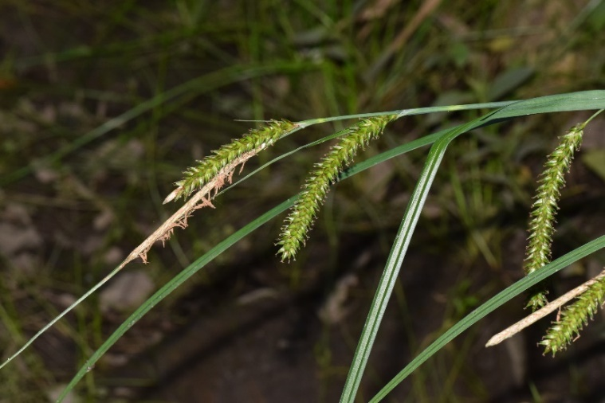
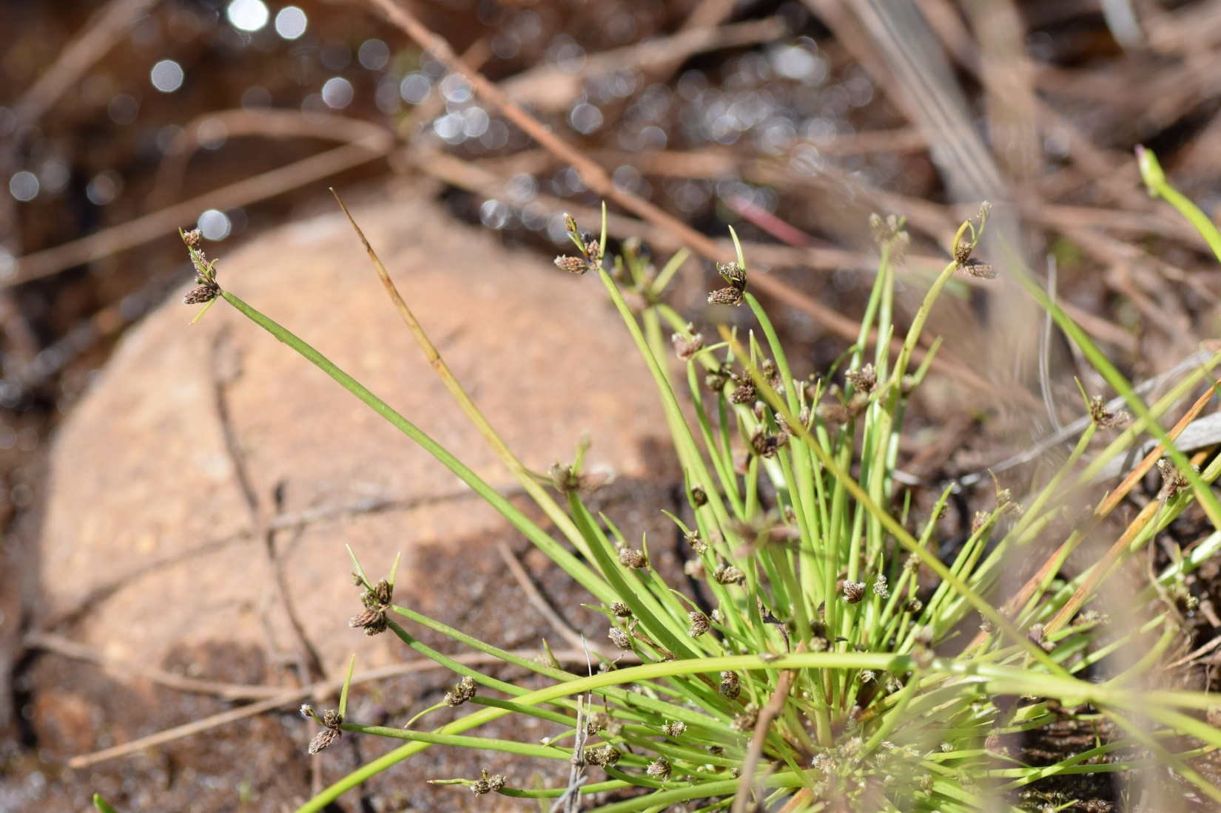

71
4
Conclusions
Simple vs. complex models of chromosome number evolution
Different patterns of chromosome number evolution in sedges
Karyotype
stability
Duplications Dysploidy
Fusions
Dysploidy
Background
Non-Siderostictae Carex
FAEC clade
C₄ Cyperus
Notes:
Concluímos que la comparación de modelos simples (sin transiciones) frente a modelos complejos es una buena aproximación para estudiar la evolución del cariotipo, que en Ciperáceas muestra diferencias en los modos de evolución, con transiciones a evolucionar por fusiones y fisiones en Carex, y con una transición a cariotipos estables en el clado FAEC, que vuelve a transicionar en Cyperus donde aumentan las tasas de disploidia y duplicaciones.

Slide 72
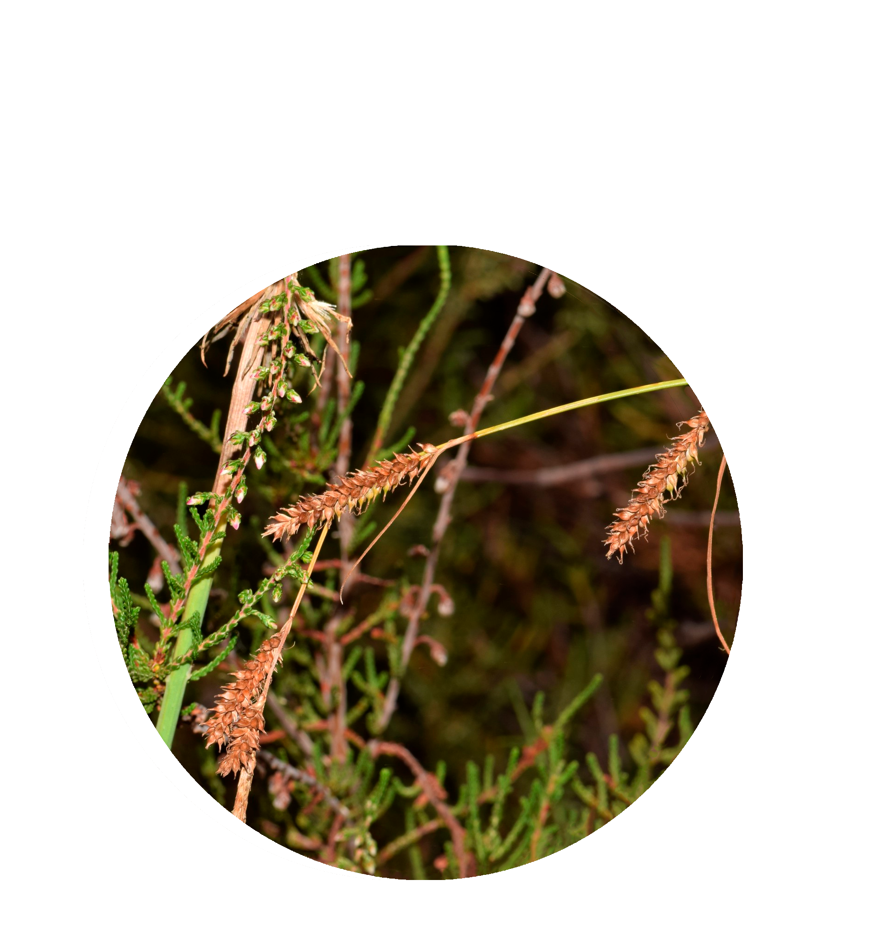
72
Aims
Relationship between karyotype / recombination rates with diversification
Morphological and climatic variables as predictors of chromosome number
Chromosome number equilibria through lineages
Chapter 5
Notes:
En este capítulo, hacemos un enfoque en el género Carex, y nos centraremos en estudiar la relación entre el cariotipo y la diversificación, así como usar variables morfológicas y climáticas como predictores del número de cromosomas.

Slide 73
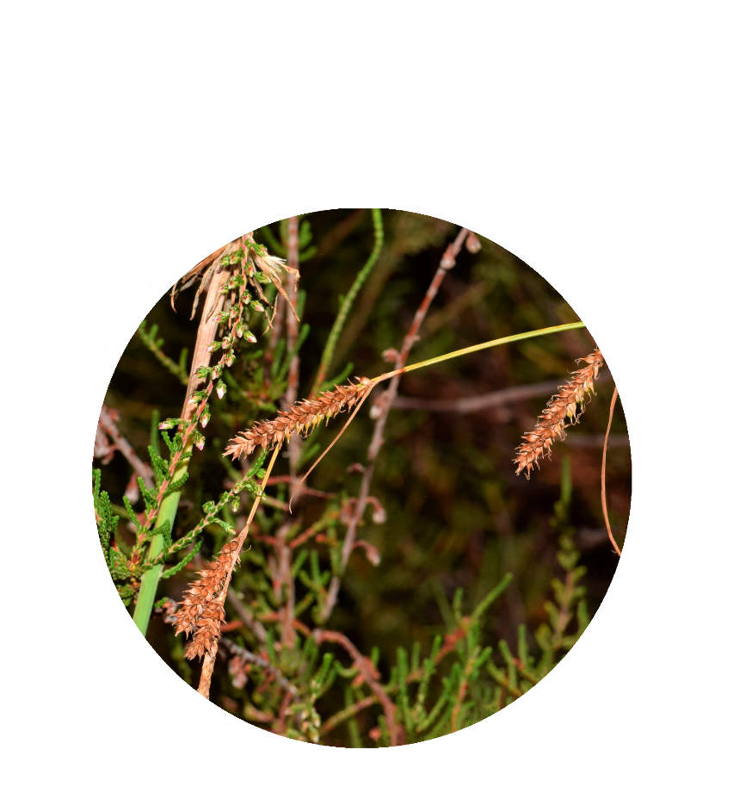
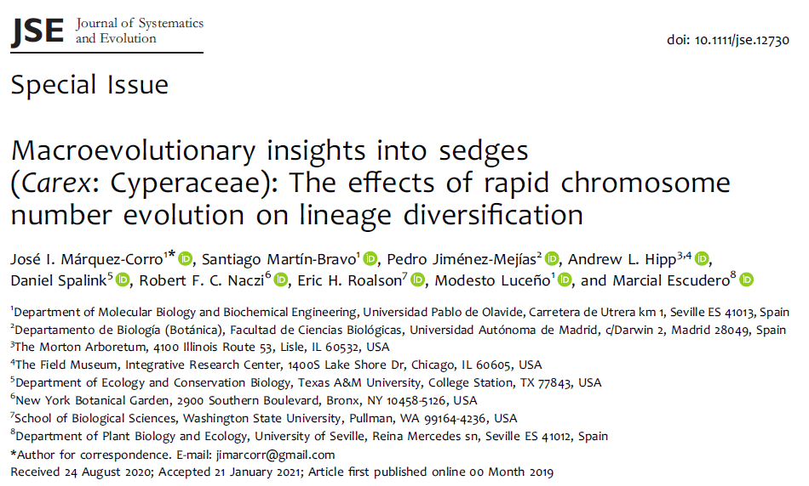
73
5
Publication
Notes:
Este capítulo ha sido publicado en el Journal of Systematics and Evolution este año

Slide 74
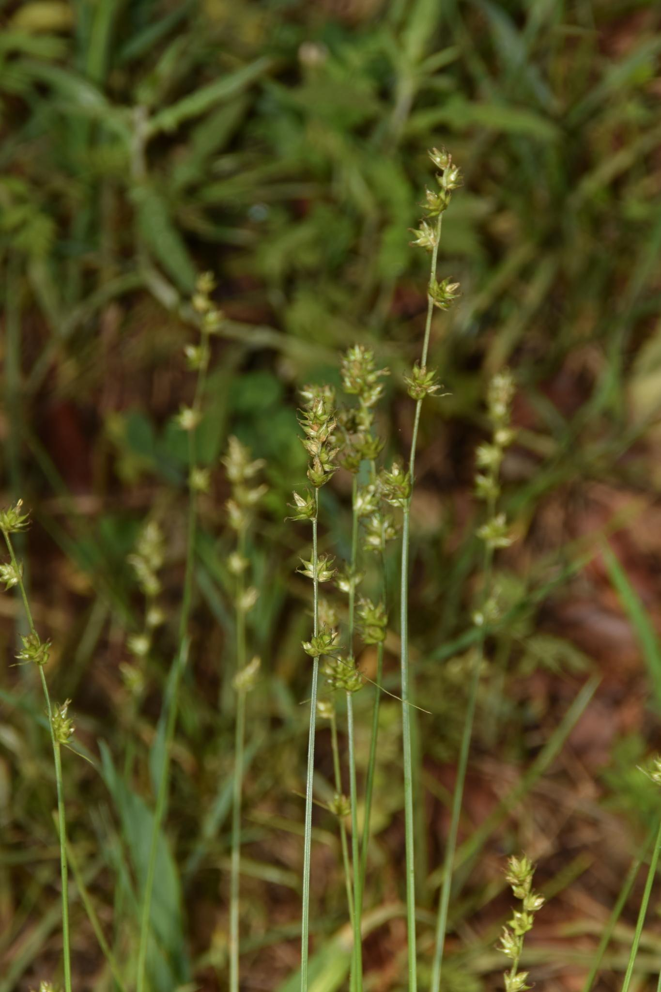




74
5
Introduction
Genus Carex
ca. 2200 spp. distributed worldwide
Carex aethiopica
Carex divulsa
Martín-Bravo et al. 2019
Carex hirta
Carex ramosa
Notes:
El género Carex consta de cerca de 2200 especies, por lo que constituye cerca del 40% de las ciperáceas.
Se encuentra distribuido por todo el mundo, y es especialmente biodiverso en zonas temperadas y frías de ambos hemisferios.

Slide 75

75
5
Introduction
Genus Carex
ca. 2200 spp. distributed worldwide
Comprehensive phylogenies
Martín-Bravo et al. 2019
Notes:
Durante los últimos años se han realizado muchos estudios moleculares del género, y actualmente se tiene cerca de la mitad de la biodiversidad del grupo representada en filogenias.

Slide 76
76
5
Introduction
Genus Carex
ca. 2200 spp. distributed worldwide
Comprehensive phylogenies
Differences in diversification rates
Martín-Bravo et al. 2019
Notes:
Este incremento en estudios moleculares ha permitido detectar diferencias en las tasas de diversificación dentro del género, lo que ha llevado a identificar diversas causas que justifiquen estos cambios en las tasas de diversificación.

Slide 77
77
5
Introduction
Genus Carex
ca. 2200 spp. distributed worldwide
Comprehensive phylogenies
Differences in diversification rates
Morphological innovations
Ecological opportunity
Chromosome number
Martín-Bravo et al. 2019
Notes:
Algunas serían innovaciones morfológicas, oportunidades ecológicas, o cambios en el número de cromosomas. Esto último es de especial relevancia en Carex, donde se ha observado que normalmente se produce una única recombinación por cromosoma, lo que relacionaría directamente la herencia del material genético con el número de cromosomas de la especie.

Slide 78
78
5
Introduction
Chromosome number ≈ recombination rates
Notes:
Por esto, utilizamos el número de cromosomas como proxy de las tasas de recombinación, de forma que un mayor número de cromosomas implica mayor sobrecruzamientos durante la meiosis.

Slide 79
79
5
Introduction
Chromosome number ≈ recombination rates
 | Recombination Rates
 | Reduced | Increased
H₁: Community | “Empty” habitats | Highly competitive
H₂: Environment | Stable conditions | Quickly changing
Notes:
Procedemos de esta forma para buscar relaciones entre número de cromosomas y diferentes escenarios de ambientes cambiantes y comunidades con elevada competitividad.
Hay hipótesis que sugieren que la recombinación es mayor en poblaciones que ocurren en hábitats muy competitivos y/o ambientes cambiantes, donde aumentar la combinación de alelos podría incrementar el fitness

Slide 80
80
5
Materials and methods
Data availability
More comprehensive phylogeny
Martín-Bravo et al. 2019
Notes:
Por un lado, se obtuvo la filogenia datada más reciente del género Carex.

Slide 81






81
5
Materials and methods
Data availability
More comprehensive phylogeny
Chromosome number reports
Notes:
Con la representación de especies en mente, se realizó una búsqueda de todos los recuentos de cromosomas publicados, de bases de datos como la CCDB, IAPT o artículos previos, así como de estudios propios para aquellos linajes menos estudiados.

Slide 82

82
5
Materials and methods
Hypothesis testing
Chromosome number and
diversification rates (QuaSSE)
Notes:
Con estos datos, inferimos cómo es la relación entre el número de cromosomas y las tasas de diversificación.
Para ello utilizamos un modelo de especiación y extinción de caracteres cuantitativos, abreviado como QuaSSE, que evalúa posibles combinaciones entre las variables. Éstas pueden implicar una relación contante, linear, sigmoidea o modal. Y lo calcula tanto para la especiación como para la extinción.

Slide 83

83
5
Materials and methods
Hypothesis testing
Competitive communities
(package slouch)
Changing environments
(package slouch)
Culm length
Leaf width
Utricle length
Lateral/terminal inflorescence length
19 variables
(temperature and precipitations)
Notes:
Para comprobar la hipótesis de que altas tasas de recombinación son seleccionadas en ambientes donde se favorece la innovación evolutiva, utilizamos modelos para encontrar una relación entre el número de cromosomas y variables que se obtuvieron de floras y de Worldclim.
Para este análisis utilizamos el paquete SLOUCH, que ajusta un modelo lineal entre el número de cromosomas y cualquiera de los predictores, considerando las relaciones filogenéticas de las especies.

Slide 84
84
5
Materials and methods
Hypothesis testing
Optima transitions
(package bayou)
Culm length
Leaf width
Utricle length
Lateral/terminal inflorescence length
19 variables
(temperature and precipitations)
Notes:
También estudiamos las transiciones en el óptimo de número de cromosomas y lo comparamos con transiciones en la evolución de estas variables.
Utilizamos el paquete BAYOU, que permite detectar transiciones significativas del carácter en las ramas de la filogenia, mostrando la probabilidad de transición, así como el nuevo valor u óptimo hacia el que evoluciona en esa rama.

Slide 85
85
5
Materials and methods
Brownian motion (BM) vs. Ornstein-Uhlenbeck (OU)
BM: The character evolves approximately as a random walk.
OU: The character evolves towards an optimum.
*Used in MCMC
dX(t) = σdB(t)
Change of the
trait over time
Random variable
with N(μ,σ²)
SD of the secondary stochastic changes
dX(t) = α (θ – X(t))dt + σdB(t)
Rate towards
the optimum
Optimum
Trait at
time t
BM
Notes:
Todos estos análisis se basan en dos tipos de modelos, el movimiento browniano y el Ornstein-Uhlenbeck:
En el caso del movimiento browniano, se considera que el carácter evolucionaría como si se comportara de una forma más o menos aleatoria.
Sin embargo, bajo un modelo ornstein-uhlenbeck, el carácter evolucionaría hacia un óptimo con mayor o menor rapidez atendiendo a una tasa evolutiva.

Slide 86
86
5
Materials and methods
Brownian motion (BM) vs. Ornstein-Uhlenbeck (OU)
OU: The character evolves towards an optimum.
dX(t) = α (θ – X(t))dt + σdB(t)
Rate towards
the optimum
Optimum
Trait at
time t
BM
t_{1/2} = log_{e}(2)/α
ν_{y} = σ²/2α
Phylogenetic half-life
Stationary variance
Notes:
Con el modelos OU se puede calcular también la vida media del carácter, que sería el tiempo que tardaría en evolucionar medio camino hacia el óptimo.
Y, una vez llegado al óptimo, el carácter seguiría teniendo una variación, que se denomina varianza estacionaria.

Slide 87

87
5
Results and discussion
Reduced phylogeny
755 taxa (721 spp., ca. 40% genus)
3212 chromosome reports
Notes:
Nos quedamos con un árbol de 755 taxones, que corresponde a cerca de un 40% del género según los últimos estudios. En total, encontramos más de 3000 recuentos para las especies presentes en la filogenia.
En esta figura se puede ver cómo se distribuyen los números en función de los terminales, así como los histogramas de densidad de muestreo. Se ve claramente que hay unos linajes que han sido históricamente más estudiados.

Slide 88

88
5
Results and discussion
Chromosome number
among subgenera
Notes:
También se puede observar que hay diferencias claras entre los distintos subgéneros de Carex. El caso más llamativo es el del subgénero Siderosticta, con solo dos recuentos, porque evoluciona exclusivamente por poliploidía.

Slide 89
89
5
Results and discussion
Chromosome number
among subgenera
Significant phylogenetic component (λ = 0.75)
Notes:
Al realizar un análisis de la señal filogenética del número de cromosomas obtuvimos un resultado bastante alto, de 0.75, que muestra que tiene un fuerte componente filogenético, pero no es totalmente explicado por la filogenia.

Slide 90

90
5
Results and discussion
Quantitative trait speciation and models
Diversification peak
around 2n = 60
Notes:
En cuanto a los resultados de QuaSSE, obtuvimos un fuerte apoyo de modelos en los que las tasas de especiación (en azul) y extinción (en naranja) están relacionadas con el número de cromosomas de una forma sigmoidal, como podemos ver aquí.
Cuando restamos la especiación a la extinción obtenemos esta línea discontinua, que representa la diversificación neta. Se ve claramente que hay un pico de diversifiación de cerca de ocho veces la tasa previa y posterior al mismo, que se da en valores de cromosoma próximos al número diploide de 60 cromosomas.

Slide 91
91
5
Results and discussion
Predictive ability of the variables
Competitive communities or changing environments?
Most models are supported equally
Model | ∆AIC | t_{1/2} | ν_{y} | Intercept (±SE) | Slope (±SE) | R² (%)
2n ~ 1 (BM) | 13.889 | – | – | 43.292 ± 14.961 | – | 0.000
2n ~ 1 (OU) | 0.767 | 13.51 (9.05–23.92) | 362.54 | 50.903 ± 5.265 | – | 0.000
2n ~ culm length + mean temperature of driest quarter (BIO9) | 0.000 | 13.93 (9.05–25.27) | 358.57 | 51.121 ± 5.530 | Culm: –0.061 ± 0.039‡ BIO9: 0.148 ± 0.090§ | 0.791
2n ~ terminal inflorescence length + BIO9 | 0.401 | 14.07 (9.05–26.08) | 353.41 | 50.532 ± 5.628 | TI: –0.081 ± 0.057† BIO9: 0.144 ± 0.090§ | 0.709
2n ~ BIO9 | 0.613 | 13.64 (9.05–24.26) | 362.51 | 50.554 ± 5.301 | 0.124 ± 0.088§ | 0.353
2n ~ culm length | 0.961 | 13.61 (9.05–24.05) | 363.34 | 51.667 ± 5.352 | –0.051 ± 0.038‡ | 0.316
2n ~ terminal inflorescence length | 1.298 | 13.61 (9.05–24.05) | 362.89 | 51.402 ± 5.324 | –0.068 ± 0.056† | 0.260
Slope in units of chromosome number per: † millimeter, ‡ centimeter, and § degree celsius.
AIC, Akaike Information Criterion; BM, Brownian Motion; OU, Ornstein–Uhlenbeck.
Notes:
Aquí represento algunos de los modelos utilizando variables predictivas. Pero vemos que todos tienen mejor apoyo que un modelo Browniano, y solo tres estaban ligeramente mejor apoyados con respecto a un modelo Ornstein-Uhlenbeck.
Esto hace difícil poder indicar de forma conclusiva cuál de los escenarios ecológicos que mencioné previamente se está produciendo a nivel de género.

Slide 92
92
5
Results and discussion
Predictive ability of the variables
t_{1/2} = log_{e}(2)/α → α = 0,05
Model | ∆AIC | t_{1/2} | ν_{y} | Intercept (±SE) | Slope (±SE) | R² (%)
2n ~ 1 (BM) | 13.889 | – | – | 43.292 ± 14.961 | – | 0.000
2n ~ 1 (OU) | 0.767 | 13.51 (9.05–23.92) | 362.54 | 50.903 ± 5.265 | – | 0.000
2n ~ culm length + mean temperature of driest quarter (BIO9) | 0.000 | 13.93 (9.05–25.27) | 358.57 | 51.121 ± 5.530 | Culm: –0.061 ± 0.039‡ BIO9: 0.148 ± 0.090§ | 0.791
2n ~ terminal inflorescence length + BIO9 | 0.401 | 14.07 (9.05–26.08) | 353.41 | 50.532 ± 5.628 | TI: –0.081 ± 0.057† BIO9: 0.144 ± 0.090§ | 0.709
2n ~ BIO9 | 0.613 | 13.64 (9.05–24.26) | 362.51 | 50.554 ± 5.301 | 0.124 ± 0.088§ | 0.353
2n ~ culm length | 0.961 | 13.61 (9.05–24.05) | 363.34 | 51.667 ± 5.352 | –0.051 ± 0.038‡ | 0.316
2n ~ terminal inflorescence length | 1.298 | 13.61 (9.05–24.05) | 362.89 | 51.402 ± 5.324 | –0.068 ± 0.056† | 0.260
Slope in units of chromosome number per: † millimeter, ‡ centimeter, and § degree celsius.
AIC, Akaike Information Criterion; BM, Brownian Motion; OU, Ornstein–Uhlenbeck.
Notes:
Además, todos muestran una tasa de evolución hacia el óptimo lenta, como puede intuirse por estos tiempos de vida media. A más grande la vida media, menor la tasa de evolución, que en este caso ronda valores próximos a cero

Slide 93
93
5
Results and discussion
Predictive ability of the variables
Little effect
of predictors
Model | ∆AIC | t_{1/2} | ν_{y} | Intercept (±SE) | Slope (±SE) | R² (%)
2n ~ 1 (BM) | 13.889 | – | – | 43.292 ± 14.961 | – | 0.000
2n ~ 1 (OU) | 0.767 | 13.51 (9.05–23.92) | 362.54 | 50.903 ± 5.265 | – | 0.000
2n ~ culm length + mean temperature of driest quarter (BIO9) | 0.000 | 13.93 (9.05–25.27) | 358.57 | 51.121 ± 5.530 | Culm: –0.061 ± 0.039‡ BIO9: 0.148 ± 0.090§ | 0.791
2n ~ terminal inflorescence length + BIO9 | 0.401 | 14.07 (9.05–26.08) | 353.41 | 50.532 ± 5.628 | TI: –0.081 ± 0.057† BIO9: 0.144 ± 0.090§ | 0.709
2n ~ BIO9 | 0.613 | 13.64 (9.05–24.26) | 362.51 | 50.554 ± 5.301 | 0.124 ± 0.088§ | 0.353
2n ~ culm length | 0.961 | 13.61 (9.05–24.05) | 363.34 | 51.667 ± 5.352 | –0.051 ± 0.038‡ | 0.316
2n ~ terminal inflorescence length | 1.298 | 13.61 (9.05–24.05) | 362.89 | 51.402 ± 5.324 | –0.068 ± 0.056† | 0.260
Slope in units of chromosome number per: † millimeter, ‡ centimeter, and § degree celsius.
AIC, Akaike Information Criterion; BM, Brownian Motion; OU, Ornstein–Uhlenbeck.
Notes:
También podemos ver que la capacidad predictiva de los modelos es muy baja, siendo capaces de explicar una porción de la variabilidad del número de cromosomas inferior al 1%.

Slide 94

94
5
Results and discussion
Predictive ability of the variables
Model | ∆AIC | R² (%)
2n ~ 1 (BM) | 13.889 | 0.000
2n ~ 1 (OU) | 0.767 | 0.000
2n ~ culm length + mean temperature of driest quarter (BIO9) | 0.000 | 0.791
2n ~ terminal inflorescence length + BIO9 | 0.401 | 0.709
2n ~ BIO9 | 0.613 | 0.353
2n ~ culm length | 0.961 | 0.316
2n ~ terminal inflorescence | 1.298 | 0.260
Notes:
Esto es más evidente cuando vemos en un gráfico las regresiones entre el número de cromosomas y las diferentes variables.
En estos gráficos represento estas tres variables individuales. Se representa la regresión filogenética (en línea negra) y la óptima (en naranja), que sería la relación que encontraríamos una vez alcanzado el óptimo.
Podemos ver que la capacidad predictiva es prácticamente nula, así como que la línea óptima y la que obtenemos están próximas. Esto se debe a que la filogenia es suficientemente antigua como para estar próximo del óptimo aunque no haya una evolución rápida hacia el mismo. Recuerdo que Carex tiene cerca de 30 millones de años de antigüedad, por lo que los caracteres han tenido suficiente tiempo para evolucionar.

Slide 95

95
5
Results and discussion
Chromosome number evolution in Carex
84 different optima
Some of the shifts have been previously reported
Notes:
Cuando consideramos un modelo Ornstein-Uhlenbeck con múltiples óptimos podemos observar un escenario más complejo, con cerca de 84 óptimos diferentes. Además, hemos podido comprobar que algunos de estos cambios ya han sido detectados previamente, como en el caso de la sección Cyperoideae, que es la antigua sección Ovales, con su centro de diversificación en norteamerica.

Slide 96

96
5
Results and discussion
Predictors evolution in Carex
Fewer number of optima in comparison
Notes:
Cuando comparamos los óptimos encontrados en el número de cromosomas con algunas de las variables utilizadas como predictores, observamos que hay un número de cambios significativamente menor en las variables morfológicas y bioclimáticas.
No obstante, sí se observa un mayor número de cambios en las variables morfológicas.

Slide 97
97
5
Results and discussion
Predictors evolution in Carex
Fewer number of optima in comparison
Possible causes:
o Gradual evolution of the character
o Broad niche conservatism
Notes:
Esta falta de apoyos significativos para múltiples óptimos puede deberse a que los cambios se produzcan de forma gradual en la evolución del género y no sean fácilmente detectables por el análisis, o que estén limitadas por una conservación del nicho a gran escala, como se intuye en base a que el género tiene una distribución por las regiones frías y temperadas.
No obstante, otros estudios a menor escala sí han sido capaces de detectar cambios en el nicho debidos a otras variables no-bioclimáticas que no están contempladas en este estudio, como el pH del suelo.

Slide 98
98
5
Conclusions
Chromosome number / recombination rates related to diversification rates
Notes:
Cuando consideramos todos estos resultados de forma conjunta, podemos atribuirlos a la escala del estudio en sí, que abarca un género con 2mil especies.
Sin embargo, sí detectamos una relación del número de cromosomas con la diversificación.

Slide 99
99
5
Conclusions
Chromosome number / recombination rates related to diversification rates
Little predictor ability to explain chromosome number variability due to multiple evolutionary paths
Chromosome number shifts >> morphological shifts > bioclimatic shifts as result of diversification within similar bioclimatic conditions
Notes:
Además, su diversificación se produce dentro de grandes condiciones bioclimáticas similares.
Por tanto, la evolución de Carex ocurre en diferentes condiciones ambientales locales, con las que las variables morfológicas sí están más relacionadas.

Slide 100
100
5
Conclusions
Chromosome number / recombination rates related to diversification rates
Little predictor ability to explain chromosome number variability due to multiple evolutionary paths
Chromosome number shifts >> morphological shifts > bioclimatic shifts as result of diversification within similar bioclimatic conditions
Thus, it is unwise to infer global relationship between chromosomes and morphological / bioclimatic variables in Carex
Notes:
Por eso se observa una mayor evolución en la morfología en comparación con la evolución de estas grandes variables bioclimáticas. Es por ello, que no son capaces de explicar la variabilidad observada en el número de cromosomas, dado que están ocurriendo múltiples historias evolutivas en diferentes tipos de hábitats no climáticos.

Slide 101

101
Aims
General discussion
Conclusions
Chapter 6
Notes:
En este último capítulo hablaré de la discusión general de la tesis. Y leeré las conclusiones en inglés.

Slide 102

102
6
General discussion
Evolution of holocentric chromosomes
µ = 0 | µ = 0.9
M
Monocentric lineages
Holocentric lineages
Overlapping rates
Notes:
En los primeros capítulos estudiamos los patrones macroevolutivos de los cromosomas holocéntricos, para dilucidar si se tratan de un carácter ancestral o si supone una ventaja evolutiva.
Llegamos a la conclusión de que, probablemente, sea un estado derivado y de que tanto los organismos holocéntricos como los monocéntricos deben tener ventajas evolutivas.
Sin embargo, estas conclusiones podrían estar relacionadas por el hecho de que trabajamos con el árbol de la vida de los eucariotas y, por tanto, hay dificultad para hacer inferencias sobre los eventos pasados.

Slide 103
103
6
General discussion
Evolution of holocentric chromosomes
Increase in chromosome architecture knowledge
Currently < 3% eukaryotes phylogenetically sampled
Chromosome architecture unknown for most species
Model optimization for improved inferences
Must be able to cope with huge sample missing
or allow for linage-specific sampling fractions
Notes:
Esto podríamos solucionarlo aumentando la información disponible de los organismos en cuanto a la arquitectura de los cromosomas, especialmente durante la meiosis. Esto es una tarea inabarcable si se pretendiese conocer para todos los organismos, pero sería realizable si se investigasen grupos repartidos a lo largo de la filogenia.
Por otro lado, también sería necesaria una mejora de los modelos utilizados para poder realizar inferencias con más fiabilidad.

Slide 104
104
6
General discussion
Chromosome architecture and evolution in Cyperaceae
How strongly inherited is the character?
E.g. Insects, Cuscuta, etc.
Drinnenberg et al. 2014
Notes:
La adquisición del carácter holocéntrico se consideraba fuertemente conservado, excepto en algún caso concreto, como la repetida pérdida en insectos o los diferentes subgéneros en Cuscuta.

Slide 105

105
6
General discussion
Chromosome architecture and evolution in Cyperaceae
How strongly inherited is the character?
E.g. Insects, Cuscuta, etc.
New data in order Poales
Juncaceae also presents
mononocentric organisms
Juncus microcephalus
Guerra et al. 2019
Notes:
En las plantas del orden Poales, se ha reportado recientemente que en el género tipo de la familia Juncaceae, hermana a las ciperáceas, hay también cromosomas monocéntricos.

Slide 106

106
6
General discussion
Chromosome architecture and evolution in Cyperaceae
How strongly inherited is the character?
E.g. Insects, Cuscuta, etc.
New data in order Poales
Juncaceae also presents
mononocentric organisms
Thurniaceae is monocentric
Prionium serratum
Baez et al. 2020
Notes:
Además, se han reportado cromosomas monocéntricos en la familia Thurniaceae, hermana al clado Juncaceae+Cyperaceae y que se había inferido tradicionalmente como holocéntrica.
Por tanto, es probable que al menos hayan ocurrido dos transiciones entre monocéntricos y holocéntricos este clado, lo que denota la necesidad de estudiar la evolución de este carácter incluso en grupos tradicionalmente considerados como holocéntricos.
Por ejemplo, en Cyperaceae solo se ha documentado la holocentría en los géneros Eleocharis, Cyperus y Rhynchospora de forma explícita.

Slide 107
107
6
General discussion
Chromosome architecture and evolution in Cyperaceae
Different modes of chromosome evolution = Differences in centromere and/or meiotic mechanisms ??
Notes:
Con estos datos en mente, podríamos pensar que los resultados que muestran diferencias en los modos de evolución cromsomática en la familia puedan incluso deberse a diferencias meióticas y, por tanto, deban estudiarse en más detalle.

Slide 108
108
6
General discussion
Chromosome number evolution in Carex
OU: dX(t) = α (θ – X(t))dt + σdB(t)
Notes:
Cuando estudiamos más en detalle la evolución del número de cromosomas en Carex observamos que tienen una relación con la diversificación del género.
En este caso, estos resultados podrían estar relacionados con una incapacidad para detectar efectos de otras variables no consideradas en el modelo. Es por ello que hacen falta modelos capaces de estudiar la diversificación en función de cromosomas y estados ocultos.

Slide 109
109
6
General discussion
Chromosome number evolution in Carex
OU: dX(t) = α (θ – X(t))dt + σdB(t)
+ Hidden States
Notes:
Este tipo de modelos se están desarrollando actualmente y permiten comprobar la probabilidad de que la relación que observamos se deba al carácter que estamos estudiando.

Slide 110
6
Conclusions
Notes:
Para terminar la defensa de la tesis doctoral, y optar a la mención internacional, procedo a enumerar las conclusiones de la misma en inglés.

Slide 111
6
Conclusions
Holocentric chromosomes are unlikely to constitute the ancestral state in the eukaryotic tree of life, which would correspond to monocentric ones.

Slide 112
6
Conclusions
Holocentric chromosomes are unlikely to constitute the ancestral state in the eukaryotic tree of life, which would correspond to monocentric ones.
Holocentric chromosomes are a derived character that has evolved in, at least, thirteen lineages in animals and plants.

Slide 113
6
Conclusions
Holocentric chromosomes are unlikely to constitute the ancestral state in the eukaryotic tree of life, which would correspond to monocentric ones.
Holocentric chromosomes are a derived character that has evolved in, at least, thirteen lineages in animals and plants.
Transitions between monocentric and holocentric chromosomes are frequent. Nevertheless, the transition from holocentry to monocentry is two orders of magnitude as likely.

Slide 114
6
Conclusions
Holocentric chromosomes are unlikely to constitute the ancestral state in the eukaryotic tree of life, which would correspond to monocentric ones.
Holocentric chromosomes are a derived character that has evolved in, at least, thirteen lineages in animals and plants.
Transitions between monocentric and holocentric chromosomes are frequent. Nevertheless, the transition from holocentry to monocentry is two orders of magnitude as likely.
Mean diversification rates of monocentric and holocentric lineages are not significantly different. Thus, holocentry is not necessarily an advantageous characteristic per se.

Slide 115
6
Conclusions
Holocentric chromosomes are unlikely to constitute the ancestral state in the eukaryotic tree of life, which would correspond to monocentric ones.
Holocentric chromosomes are a derived character that has evolved in, at least, thirteen lineages in animals and plants.
Transitions between monocentric and holocentric chromosomes are frequent. Nevertheless, the transition from holocentry to monocentry is two orders of magnitude as likely.
Mean diversification rates of monocentric and holocentric lineages are not significantly different. Thus, holocentry is not necessarily an advantageous characteristic per se.
The mode of chromosome number evolution is rather complex between and within lineages, and the Cyperaceae family holds different evolutionary stories.

Slide 116
6
Conclusions
Holocentric chromosomes are unlikely to constitute the ancestral state in the eukaryotic tree of life, which would correspond to monocentric ones.
Holocentric chromosomes are a derived character that has evolved in, at least, thirteen lineages in animals and plants.
Transitions between monocentric and holocentric chromosomes are frequent. Nevertheless, the transition from holocentry to monocentry is two orders of magnitude as likely.
Mean diversification rates of monocentric and holocentric lineages are not significantly different. Thus, holocentry is not necessarily an advantageous characteristic per se.
The mode of chromosome number evolution is rather complex between and within lineages, and the Cyperaceae family holds different evolutionary stories.
Within the sedge family, chromosome number evolves according to a low fusion rate and is followed by mode shifts in more recent lineages.

Slide 117
6
Conclusions
The mode of chromosome number evolution of the most species-rich genus Carex (40% of Cyperaceae) is dominated by fusion and fissions events, except for the early diverging Siderostictae clade, which is a well-known polyploid lineage.

Slide 118
6
Conclusions
The mode of chromosome number evolution of the most species-rich genus Carex (40% of Cyperaceae) is dominated by fusion and fissions events, except for the early diverging Siderostictae clade, which is a well-known polyploid lineage.
The FAEC clade (tribes Fuireneae, Abildgaardieae, Eleocharideae, and Cypereae) presents a stable karyotype with low rates of chromosome evolution. The exception is the C₄ Cyperus, dominated by polyploidy and dysploidy.

Slide 119
6
Conclusions
The mode of chromosome number evolution of the most species-rich genus Carex (40% of Cyperaceae) is dominated by fusion and fissions events, except for the early diverging Siderostictae clade, which is a well-known polyploid lineage.
The FAEC clade (tribes Fuireneae, Abildgaardieae, Eleocharideae, and Cypereae) presents a stable karyotype with low rates of chromosome evolution. The exception is the C₄ Cyperus, dominated by polyploidy and dysploidy.
The genus Carex displays a correlation between chromosome number variation and morphological and bioclimatic variables, although the proportion of the variance explained by these characters is very small.

Slide 120
6
Conclusions
The mode of chromosome number evolution of the most species-rich genus Carex (40% of Cyperaceae) is dominated by fusion and fissions events, except for the early diverging Siderostictae clade, which is a well-known polyploid lineage.
The FAEC clade (tribes Fuireneae, Abildgaardieae, Eleocharideae, and Cypereae) presents a stable karyotype with low rates of chromosome evolution. The exception is the C₄ Cyperus, dominated by polyploidy and dysploidy.
The genus Carex displays a correlation between chromosome number variation and morphological and bioclimatic variables, although the proportion of the variance explained by these characters is very small.
Carex presents significantly more shifts in chromosome number evolution than in morphological or bioclimatic variables.

Slide 121
6
Conclusions
The mode of chromosome number evolution of the most species-rich genus Carex (40% of Cyperaceae) is dominated by fusion and fissions events, except for the early diverging Siderostictae clade, which is a well-known polyploid lineage.
The FAEC clade (tribes Fuireneae, Abildgaardieae, Eleocharideae, and Cypereae) presents a stable karyotype with low rates of chromosome evolution. The exception is the C₄ Cyperus, dominated by polyploidy and dysploidy.
The genus Carex displays a correlation between chromosome number variation and morphological and bioclimatic variables, although the proportion of the variance explained by these characters is very small.
Carex presents significantly more shifts in chromosome number evolution than in morphological or bioclimatic variables.
A diversification rate peak in Carex seems to be related to intermediate chromosome numbers.

Slide 122

Thank you for your attention
Notes:
Con estas conclusiones, terminaría la defensa agradeciendo, una vez más, toda la ayuda recibida durante el doctorado. Muchas gracias por vuestra atención

Slide 123
5
Materials and methods
Brownian motion (BM) vs. Ornstein-Uhlenbeck (OU)
BM: The character evolves approximately as a random walk.
OU: The character evolves towards an optimum.
*Used in MCMC
dX(t) = σdB(t)
Change of the
trait over time
Random variable
with N(μ,σ²)
SD of the secondary stochastic changes
dX(t) = α (θ – X(t))dt + σdB(t)
Rate towards
the optimum
Optimum
Trait at
time t
BM
Notes:
Todos estos análisis se basan en dos tipos de modelos, el movimiento browniano y el ornstein-uhlenbeck, así que voy a explicar brevemente las diferencias para comprender mejor a qué me refiero cuando hablo de óptimos en el número de cromosomas.
En el caso del movimiento browniano, se considera que el carácter evolucionaría como si se comportara de una forma más o menos aleatoria. En este caso, el cambio en el carácter en el tiempo viene dado en función de sigma, que es la fuerza de todas las influencias estocásticas en el fenotipo, y una variable aleatoria distribuida de forma normal.
Sin embargo, bajo un modelo ornstein-uhlenbeck, el carácter evolucionaría hacia un óptimo con mayor o menor rapidez atendiendo a una tasa evolutiva. Entonces, contiene los parámetros de un modelo browniano, incluyendo además un óptimo y una tasa de evolución hacia ese óptimo.

Slide 124
5
Materials and methods
Brownian motion (BM) vs. Ornstein-Uhlenbeck (OU)
OU: The character evolves towards an optimum.
dX(t) = α (θ – X(t))dt + σdB(t)
Rate towards
the optimum
Optimum
Trait at
time t
BM
t_{1/2} = log_{e}(2)/α
ν_{y} = σ²/2α
Phylogenetic half-life
Stationary variance
Notes:
Con estos parámetros se pueden calcular otros, como la vida media, que sería el tiempo que tardaría en evolucionar el carácter medio camino hacia el óptimo.
Además, una vez llegado al óptimo, el carácter seguiría teniendo una variación, que se denomina varianza estacionaria.
Estos serían los parámetros básicos que van a ir saliendo en alguno de los resultados.

Slide 125
5
Results and discussion
Predictive ability of the variables
Model | ∆AIC | R² (%)
2n ~ 1 (BM) | 13,889 | 0,000
2n ~ 1 (OU) | 0,767 | 0,000
2n ~ culm length + mean temperature of driest quarter (BIO9) | 0,000 | 0,791
2n ~ terminal inflorescence length + BIO9 | 0,401 | 0,709
2n ~ BIO9 | 0,613 | 0,353
2n ~ culm length | 0,961 | 0,316
2n ~ TI | 1,298 | 0,260
Notes:
Esto es más evidente cuando vemos en un gráfico las regresiones entre el número de cromosomas y las diferentes variables.
En estos gráficos represento estas tres variables individuales. En los de la izquierda se representa el espacio del log-likelihood en función de la vida media filogenética, y la varianza estacionaria. A la derecha se representa la regresión filogenética (en línea negra) y la óptima (en naranja), que sería la relación que encontraríamos una vez alcanzado el óptimo.
En estos primeros gráficos podríamos ver un pico pronunciado cuando hubiera un óptimo hacia el que evolucionara rápidamente el carácter. En este caso se observa un óptimo, pero no es muy pronunciado. Como ya he dicho, los modelos no se pueden diferenciar significativamente del modelo OU sin predictores. Además, en la otra gráfica podemos ver que la capacidad predictiva es prácticamente nula, así como que la línea óptima y la que obtenemos están próximas. Esto se debe a que la filogenia es suficientemente antigua como para estar próximo del óptimo aunque no haya una evolución rápida hacia el mismo. Recuerdo que Carex tiene cerca de 30 millones de años de antigüedad, por lo que los caracteres han evolucionado lentamente.

Slide 126

6
Future works and goals
A dive into the holocentric chromosome architecture
Few studies testing holocentry
(e.g. Rhynchospora)
Active centromeres (FISH)
Kinetochoric activity (immunocytogenetics)
Marques et al. 2015
Notes:
Una de las principales preocupaciones de esta tesis es la falta de continuidad en estudios que se centren en la comprobación explícita de la actividad centromérica durante la meiosis. En un esfuerzo por aumentar este conocimiento, hemos intentado realizar un trabajo identificando la distribución de los centrómeros activos durante la meiosis, así como de las histonas centroméricas CenH3 que se asocian a dichas regiones.
Como ejemplo de estudios donde se realiza este proceso podemos mencionar el que realizaron en Rhynchospora para detectar la colocalización del centrómero y la placa cinetocórica

Slide 127

6
Future works and goals
A dive into the holocentric chromosome architecture
Unsuccessfully tested in two species of Carex
Terminal 5S and 35S
Plenty of centromeric satDNA
Carex helodes
Carex scoparia
Notes:
Sin embargo, hasta la fecha no hemos podido detectar satisfactoriamente la presencia de las regiones satelitales implicadas en los centrómeros ni la colocalización con CenH3 en Carex.
No obstante, pudimos observar la distribución terminal de las regiones 5S y 35S en los cromosomas. Además, en el caso de Carex scoparia, también observamos que hay muchas regiones que dieron señal para las regiones centroméricas, aunque no conseguimos imágenes en metafase.
(Se ha dicho que normalmente la posición terminal de 5S y 35S está asociada a holocentría porque pueden producirse fallos en la meiosis, aunque en algunos insectos se ha visto que aparecen en posiciones intermedias de los cromosomas).

Slide 128
6
Future works and goals
Chromosome number and its role in diversification
Optimization of models
Consider Hidden States
Anagenetic vs. cladogenetic
ChromoSSE
Notes:
Como comenté antes brevemente, para detectar los efectos del número de los cromosomas en la diversificación del género es necesario el desarrollo o mejora de modelos informáticos que permitan inferir el efecto del cariotipo en la diversificación, pero considerando que puede que existan otras variables que no estamos midiendo responsables de dicha relación. Este tipo de modelos se denominan HiSSE, y actualmente no están implementados en otros modelos que estudian la evolución de los cromosomas, como ChromoSSE. Sin embargo, ChromoSSE sí permite estudiar dónde se producen los cambios del número de cromosomas. Es decir, si se producen a lo largo de las ramas (anagéntico) o si se produce en los eventos de separación de ramas,cuando hay diversificación (cladogenético)

Slide 129


6
Future works and goals
Chromosome number and its role in diversification
Optimization of the ChromoSSE script with the help of:
Dr. Rosana Zenil-Ferguson
Dr. Carrie M. Tribble
Notes:
Actualmente estamos colaborando con la Profesora Rosana Zenil-Ferguson y su estudiante postdoc Carrie Tribble para la mejora de este tipo de modelos. En este caso en ChromoSSE, para el que estamos ajustando al dataset de Carex con intención de incluir estados ocultos

Slide 130



6
Future works and goals
Chromosome number and its role in diversification
Preliminary results shows:
High rate of dysploidy events
Fission
Fusion
Polyploidy
Events per million years
Events per million years
Notes:
Los resultados preliminares muestran que en Carex tiene de cerca de 3 fisiones cada millón de años, y cerca de 5 fusiones por millón de años, mientras que la poliploidía es insignificante, con una tasa de 1 evento por 100 millones de años.

Slide 131

6
Future works and goals
Chromosome number and its role in diversification
Preliminary results shows:
High rate of dysploidy events
Specially during cladogenesis
Cladogenetic fission
Cladogenetic fusion
No cladogenetic change
Notes:
Además, encontramos que la disploidía es más frecuente en eventos cladogenéticos frente a anagenéticos, lo que mostraría su rol en la diversificación.

Slide 132
6
Future works and goals
Microevolutionary patterns
There is a need of more insight on chromosome evolution in Carex
Notes:
Para finalizar, como vimos con el trabajo en Carex, son necesarios más estudios a escala microevolutiva para investigar la relación del número de cromosomas con variables predictoras en los diferentes linajes del género.

Slide 133

6
Future works and goals
Microevolutionary patterns
There is a need of more insight on chromosome evolution in Carex
Carex gr. laevigata
Escudero et al. 2013
Notes:
Un caso llamativo a investigar sería el grupo laevigata, que está compuesto por cuatro especies con una distribución principalmente mediterránea, y que parece tener una relación directa entre el número de cromosomas y las condiciones climáticas.

Slide 134

6
Future works and goals
Microevolutionary patterns
New preliminary RAD-seq phylogeny vs. unresolved Sanger phylogeny
Notes:
Tras una secuenciación RAD-seq y analizar los datos con la pipeline de ipyrad hemos podido obtener un árbol preliminar con las relaciones filogenéticas resueltas, que nos va a ayudar a investigar en más detalle la capacidad predictiva del clima en el cariotipo.

Slide 135
6
Future works and goals
Microevolutionary patterns
New preliminary RAD-seq phylogeny vs. unresolved Sanger phylogeny
New insights in the group: 2 lineages of C. binervis
Notes:
Tras una secuenciación RAD-seq y analizar los datos con la pipeline de ipyrad hemos podido obtener un árbol preliminar con las relaciones filogenéticas resueltas, que nos va a ayudar a investigar en más detalle la capacidad predictiva del clima en el cariotipo.
Además, hemos encontramos dos linajes de Carex binervis, uno endémico de la península y otro distribuido por el resto de Europa.

Slide 136

6
Future works and goals
Microevolutionary patterns
New preliminary RAD-seq phylogeny vs. unresolved Sanger phylogeny
New insights in the group: 2 lineages of C. binervis
History of the group related to glacial dynamics
Notes:
En cuanto a Carex laevigata, se observa gran estructuración genética en el sur de la península, mientras que las poblaciones de Europa son menos diversas genéticamente. Esto es indicativo de una dispersión postglacial hacia el norte.
Por tanto, la colonización de latitudes más frías de aquellos números de cromosomas más bajos sugiere una adaptación relacionada con el cariotipo que ha permitido solo a dichos individuos a expandirse al norte.
Sin embargo, esta hipótesis debe testarse específicamente, pero de demostrarse supondría un caso modelo de adaptación mediada por el cariotipo.

Slide 137
6
Future works and goals
Microevolutionary patterns
New preliminary RAD-seq phylogeny vs. unresolved Sanger phylogeny
New insights in the group: 2 lineages of C. binervis
History of the group related to glacial dynamics
Karyotype related adaptations ??
Notes:
Por tanto, la colonización de latitudes más frías de aquellos números de cromosomas más bajos sugiere una adaptación relacionada con el cariotipo que ha permitido solo a dichos individuos a expandirse al norte. Sin embargo, esta hipótesis debe testarse específicamente, pero de demostrarse supondría un caso modelo de adaptación mediada por el cariotipo.

